Slide 1
EDUCACIÓN INICIAL DE CALIDAD EN EL MARCO DE LA ATENCIÓN INTEGRAL

Slide 2
Líneas estratégicas de educación inicial
Ministerio de Educación Nacional
Referentes de educación inicial
Cualificación de agentes educativos
Educación inicial de calidad
Sistema de gestión de la calidad
Fortalecimiento territorial

Slide 3
MARCO POLÍTICO, TÉCNICO Y DE GESTIÓN

Slide 4
Entorno
Espacio
Público
Contextos
Entorno
Hogar
Actores
Entorno
Institución
de Salud
Entorno
Educativo
Estructurantes

Slide 5
Ruta integral de atenciones
Cuidado y Crianza
Salud, Alimentación
y Nutrición
Recreación
Educación Inicial
Ejercicio de la Ciudadanía

Slide 6
Referentes técnicos de educación inicial y de cualificación del talento
humano

Slide 7
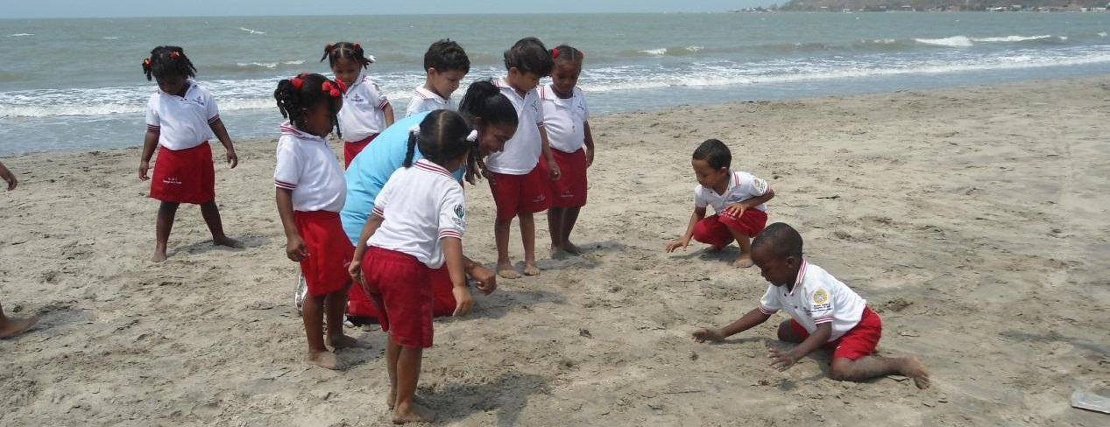
¿Qué es la
Educación inicial

Slide 8
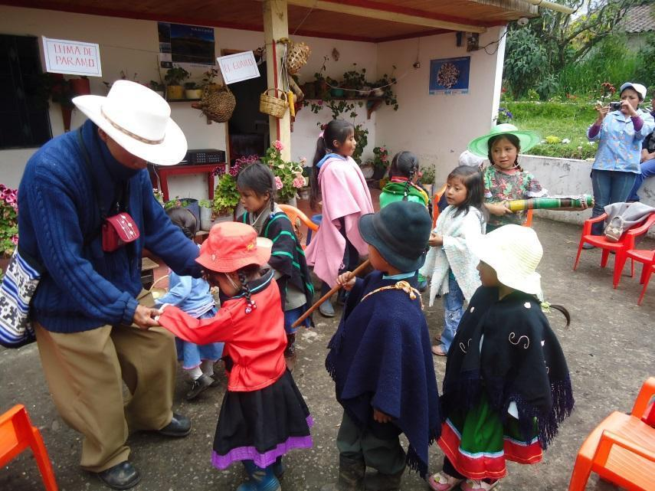
¿Qué es la educación inicial?
Complementa y potencia la educación que se inicia en el hogar.
Es un derecho impostergable de la primera infancia, hace parte del sistema educativo colombiano.
Un acto intencional, en el que se especifican: finalidades, espacios, tiempos, actores, reglas y roles para realizarla.

Slide 9
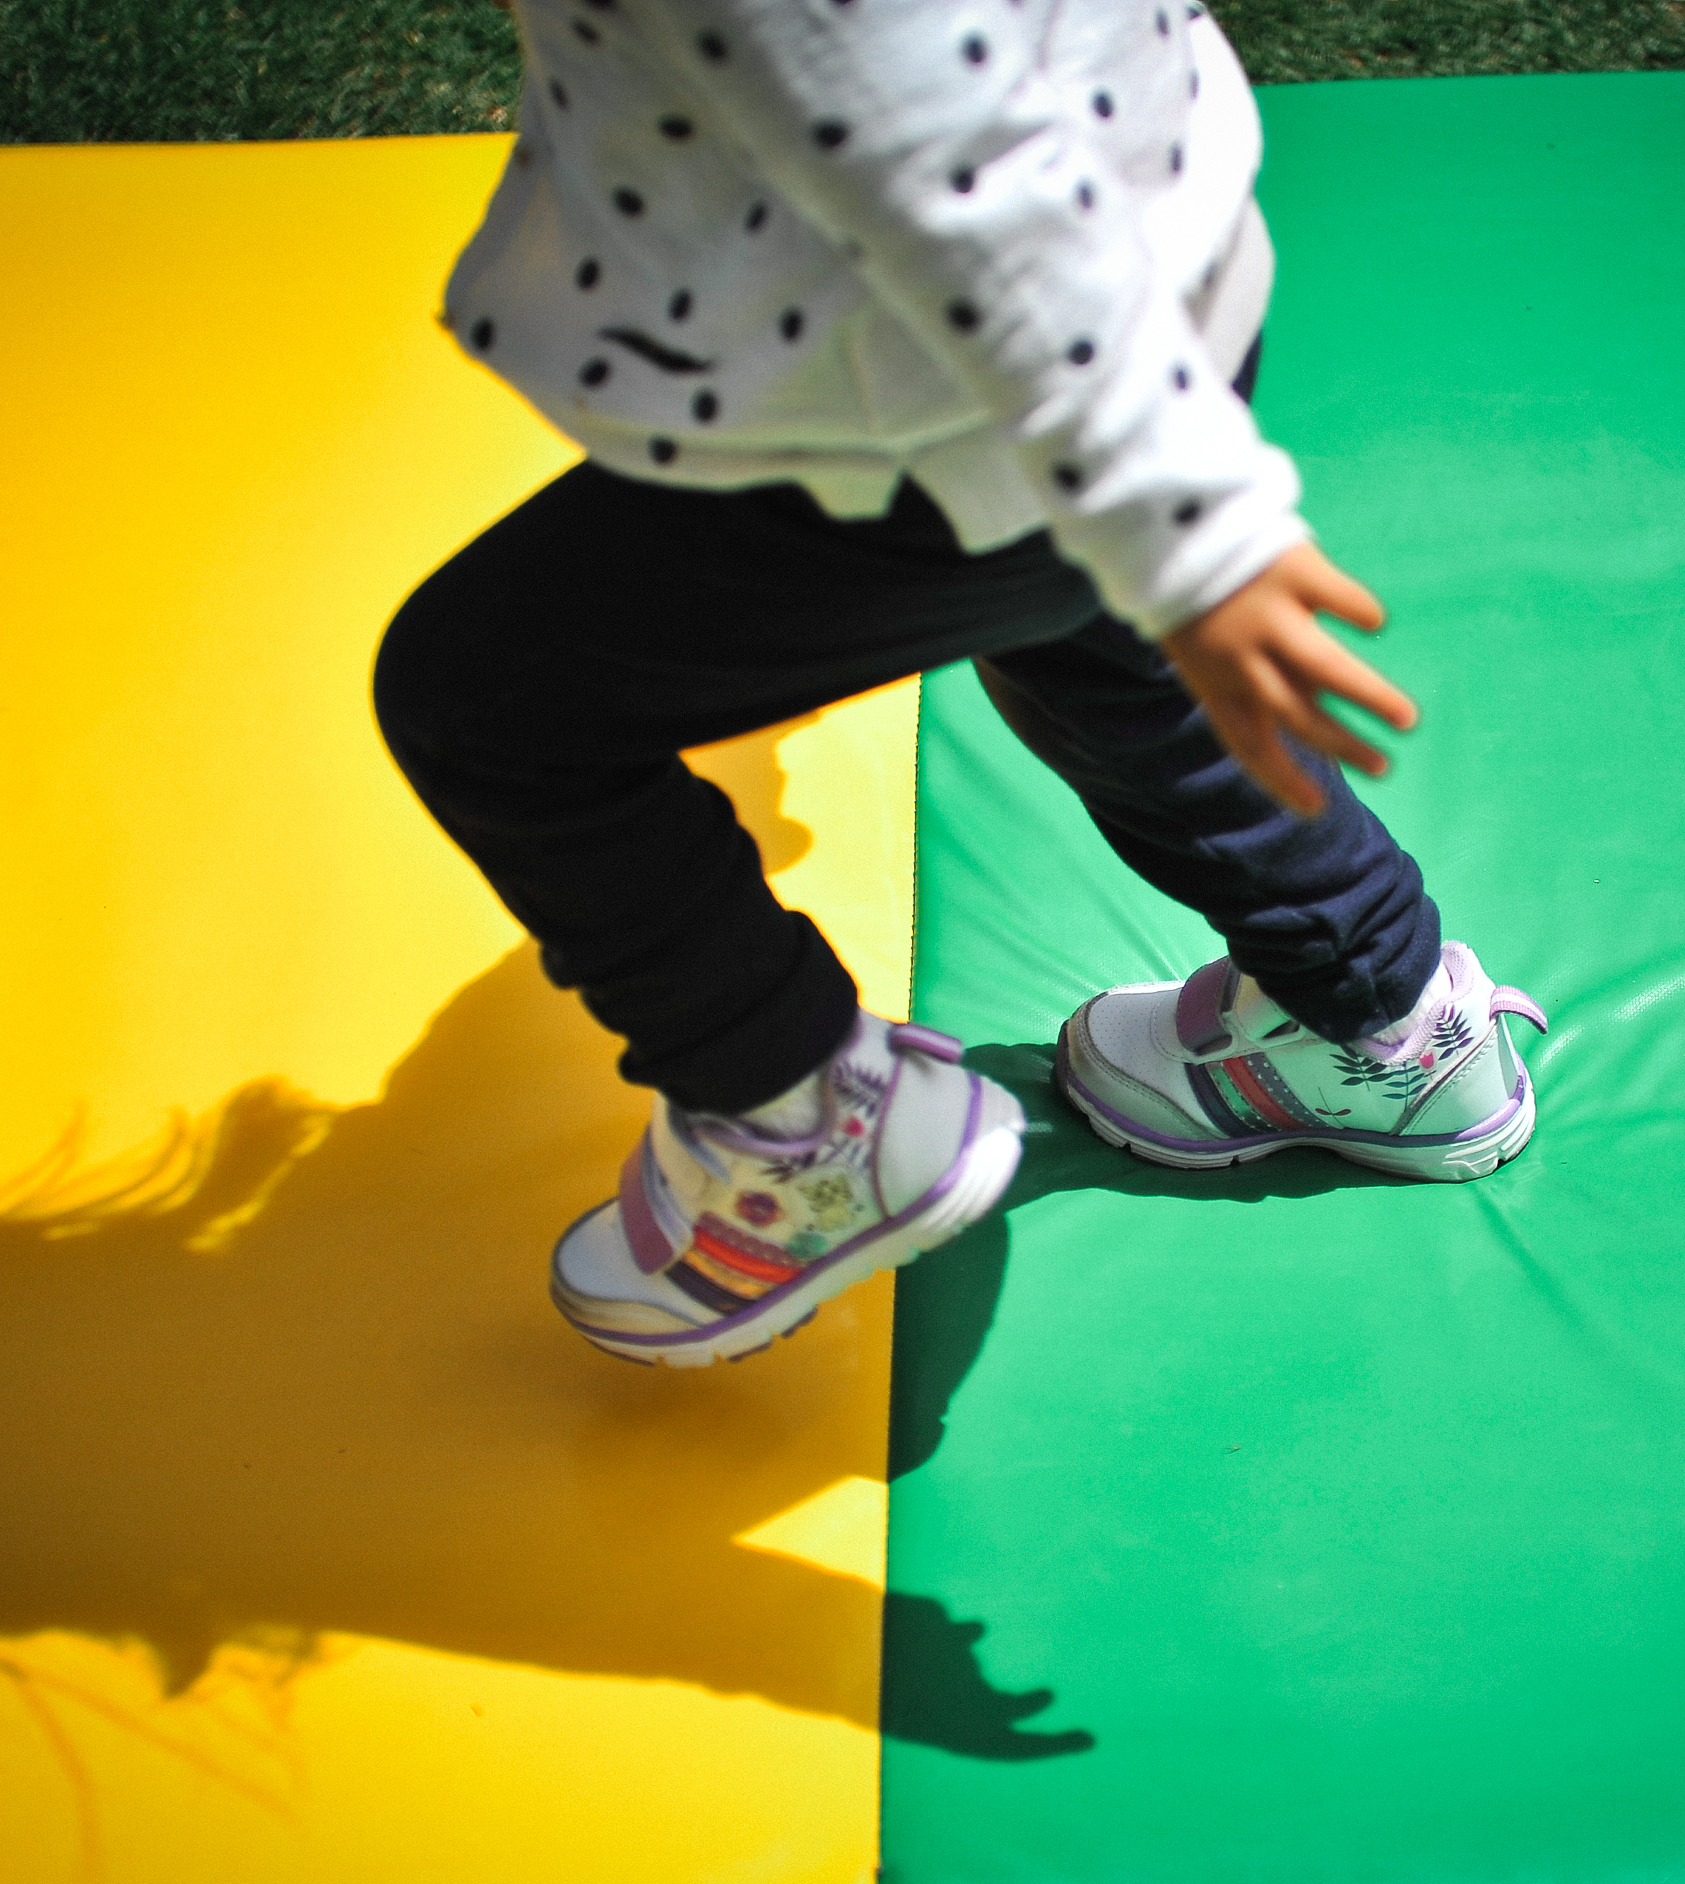
¿Qué es la educación inicial?
Busca potenciar intencionalmente, el desarrollo integral de las niñas y los niños, partiendo del reconocimiento de sus características y de las particularidades de los contextos en que viven, favoreciendo interacciones en ambientes enriquecidos a través de experiencias pedagógicas y prácticas de cuidado.

Slide 10
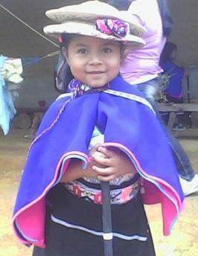
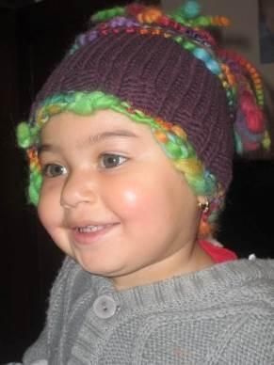
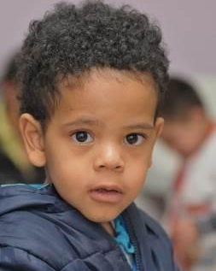
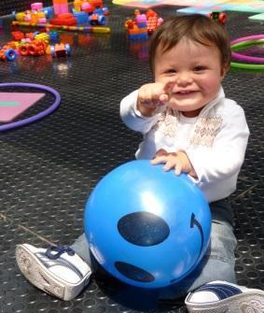
¿Qué es la educación inicial?
Reconoce los intereses de las niñas
y de los niños, se fundamenta en las interacciones afectivas, fomenta escenarios, contextos y experiencias que favorecen el desarrollo integral
y le otorga un lugar importante a las actividades rectoras de la primera infancia: juego, exploración del medio, literatura y arte.
Reconoce las diferencias:
De género
Culturales y étnicas.
Sociales
Es diferencial e inclusiva frente a la discapacidad.
Es sensible ante las afectaciones de la violencia.

Slide 11
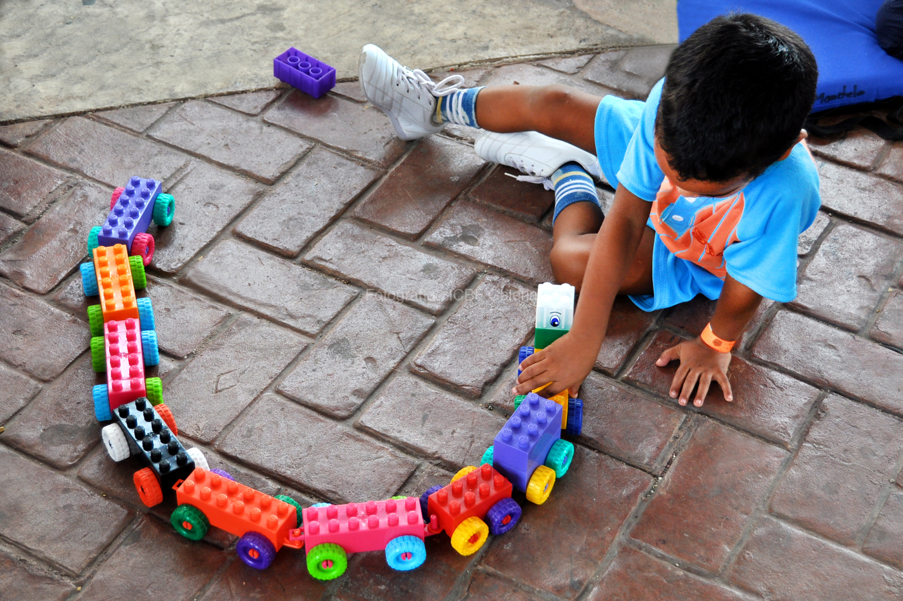
¿Para qué educar en la primera infancia?

Slide 12
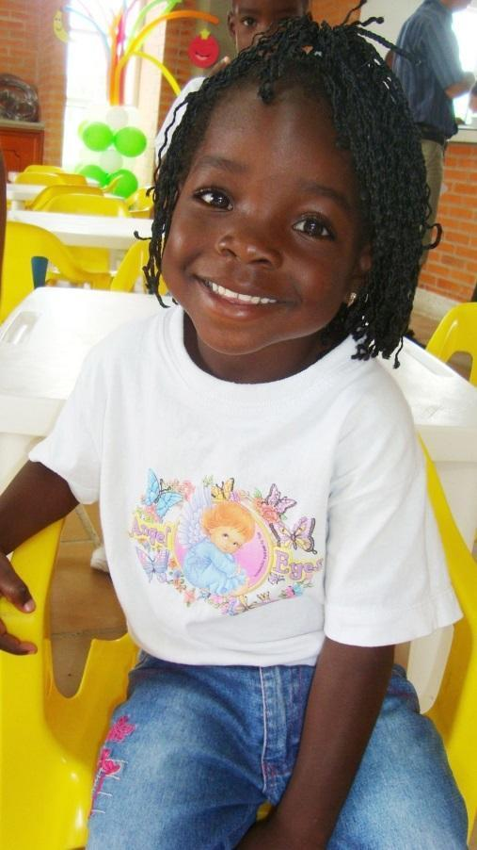
¿Para qué educar en la primera infancia?
Contribuye a la disminución de la desigualdad e inequidad a través del mejoramiento de la calidad y las posibilidades de acceso y permanencia de niñas y niños en el sistema educativo.
Garantiza relaciones y experiencias que favorecen la construcción de la identidad de niñas y niños en relación con su comunidad, cultura, territorio y país.
Promueve la participación de niñas y niños: proceso fundamental en la formación de sujetos críticos, reflexivos, reconocedores, propositivos, innovadores y transformadores.

Slide 13
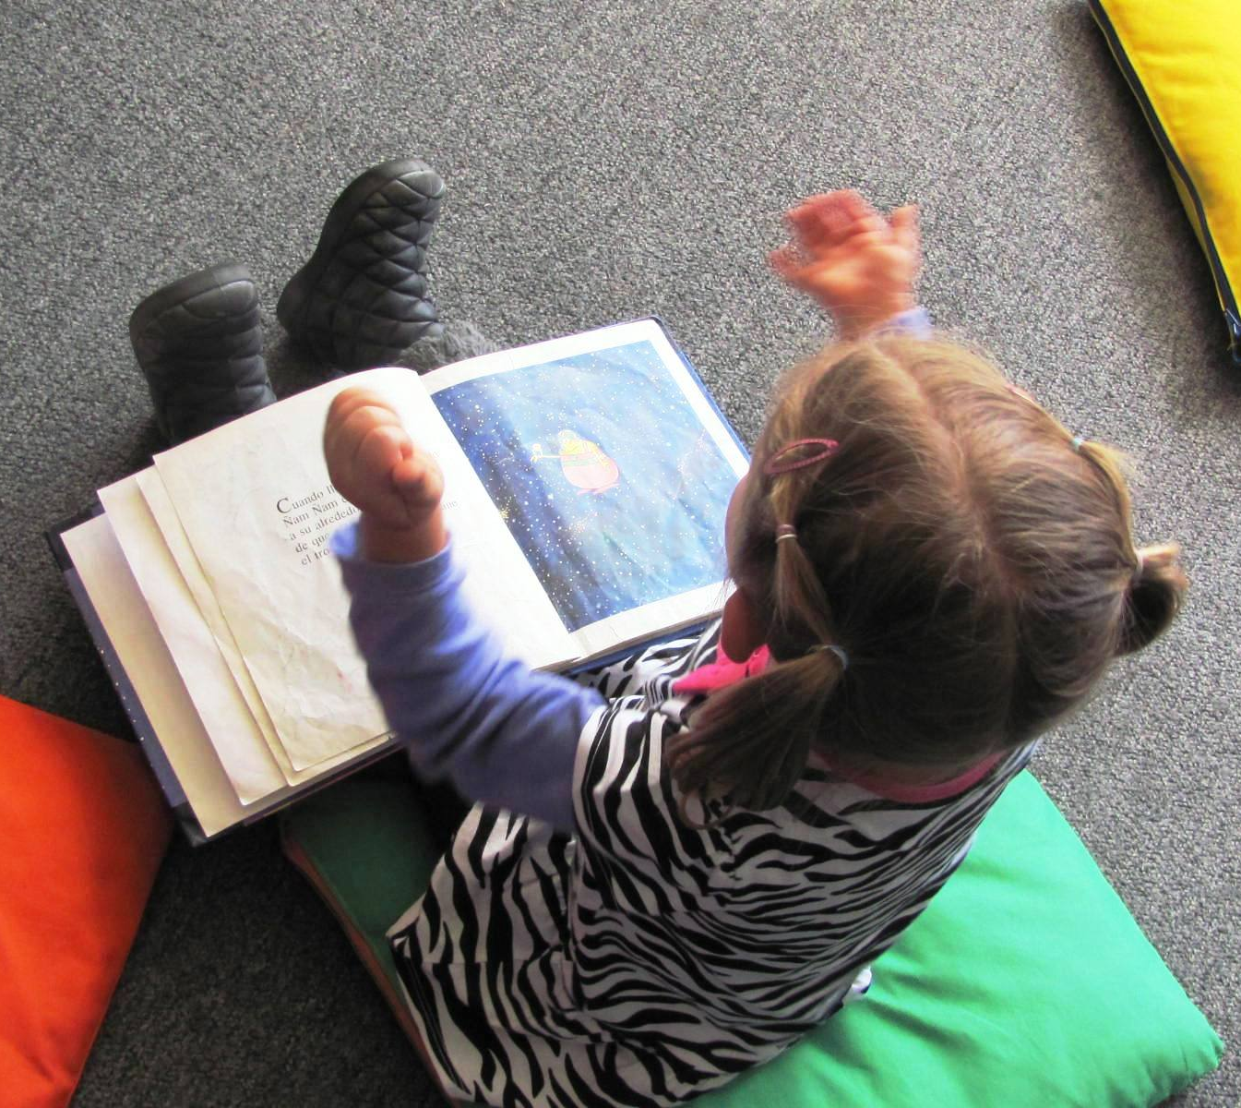
¿Para qué educar en la primera infancia?
Potencia el desarrollo de la autonomía como proceso que permite el desenvolvimiento libre, espontáneo y seguro de niñas y niños en los entornos en los que trascurre su vida.
Favorece el desarrollo de la creatividad para resolver los problemas que se puedan presentar en su cotidianidad, para definir diferentes alternativas y actuar ante las situaciones, para crear y resignificar su propia realidad.

Slide 14
¿Quiénes participan en la educación inicial?

Slide 15
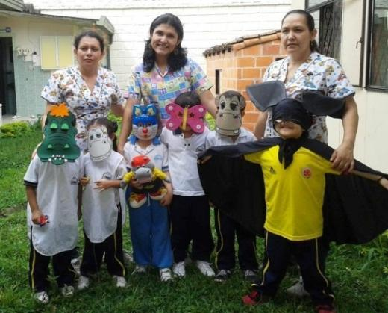
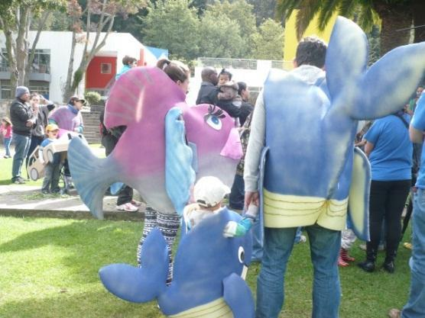
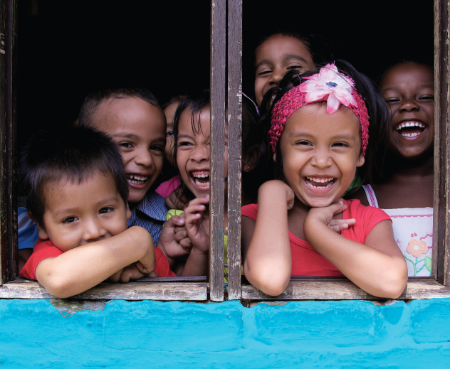
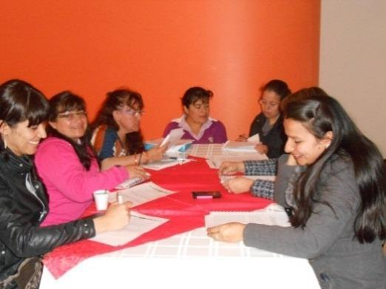
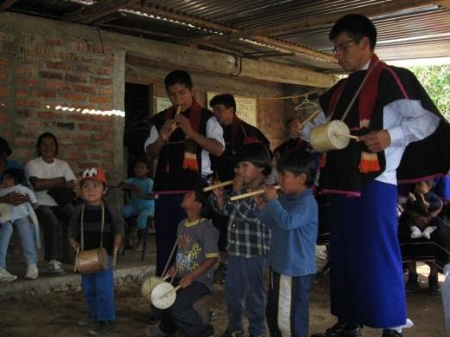
¿Quiénes participan en la educación inicial?
Las maestras, maestros
y agentes educativos
Las familias
Las niñas y los niños
Talento humano, profesional psicosocial, nutricionista, administrativo y servicios generales
La comunidad

Slide 16
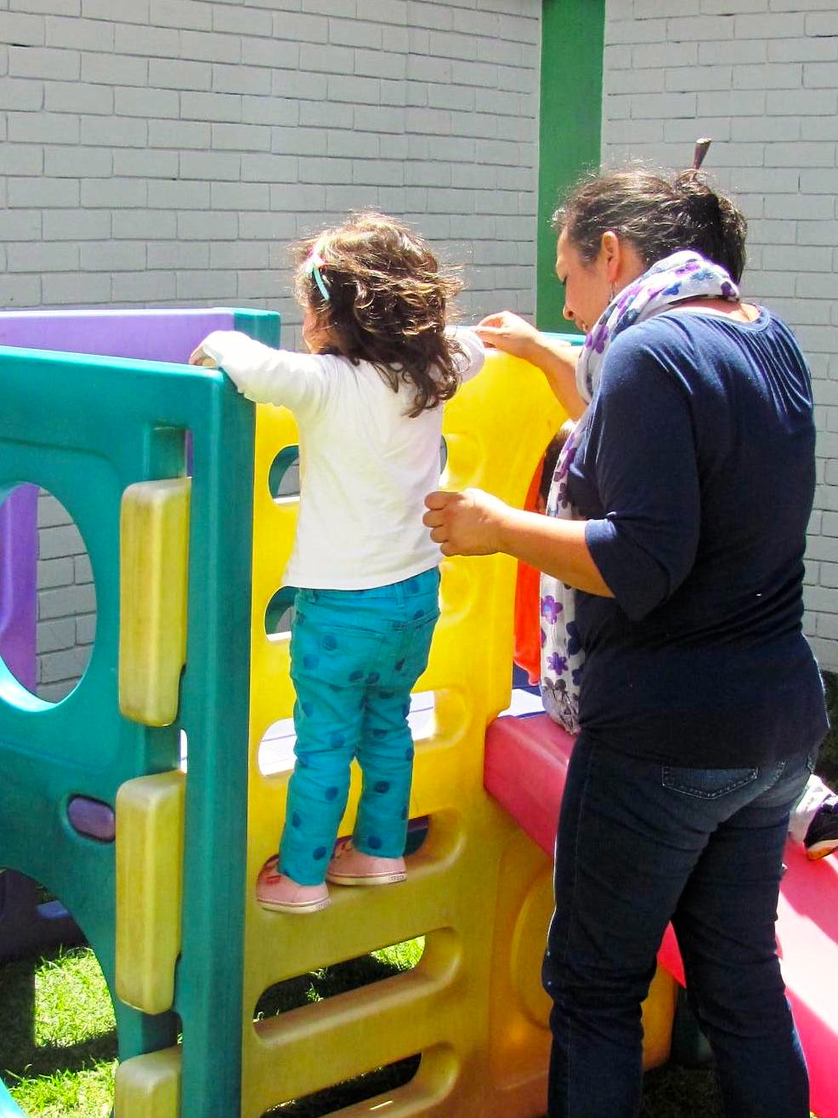
¿Qué se enseña y qué se aprende en la educación inicial?

Slide 17
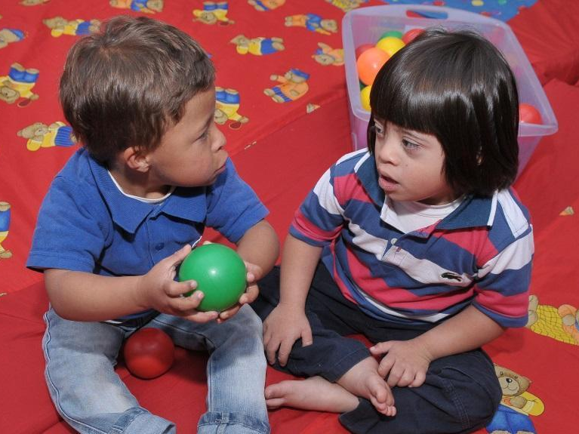
¿Qué se enseña y qué se aprende en la educación inicial?
Aprenden a convivir con otros seres humanos.
A hacer y hacerse preguntas, a indagar y a formular explicaciones propias sobre el mundo en el que viven.
A establecer vínculos afectivos con pares y adultos significativos diferentes a los de su familia.
A ser más autónomos, a desarrollar confianza en sí mismos, a ser cuidados y cuidar a los demás.

Slide 18
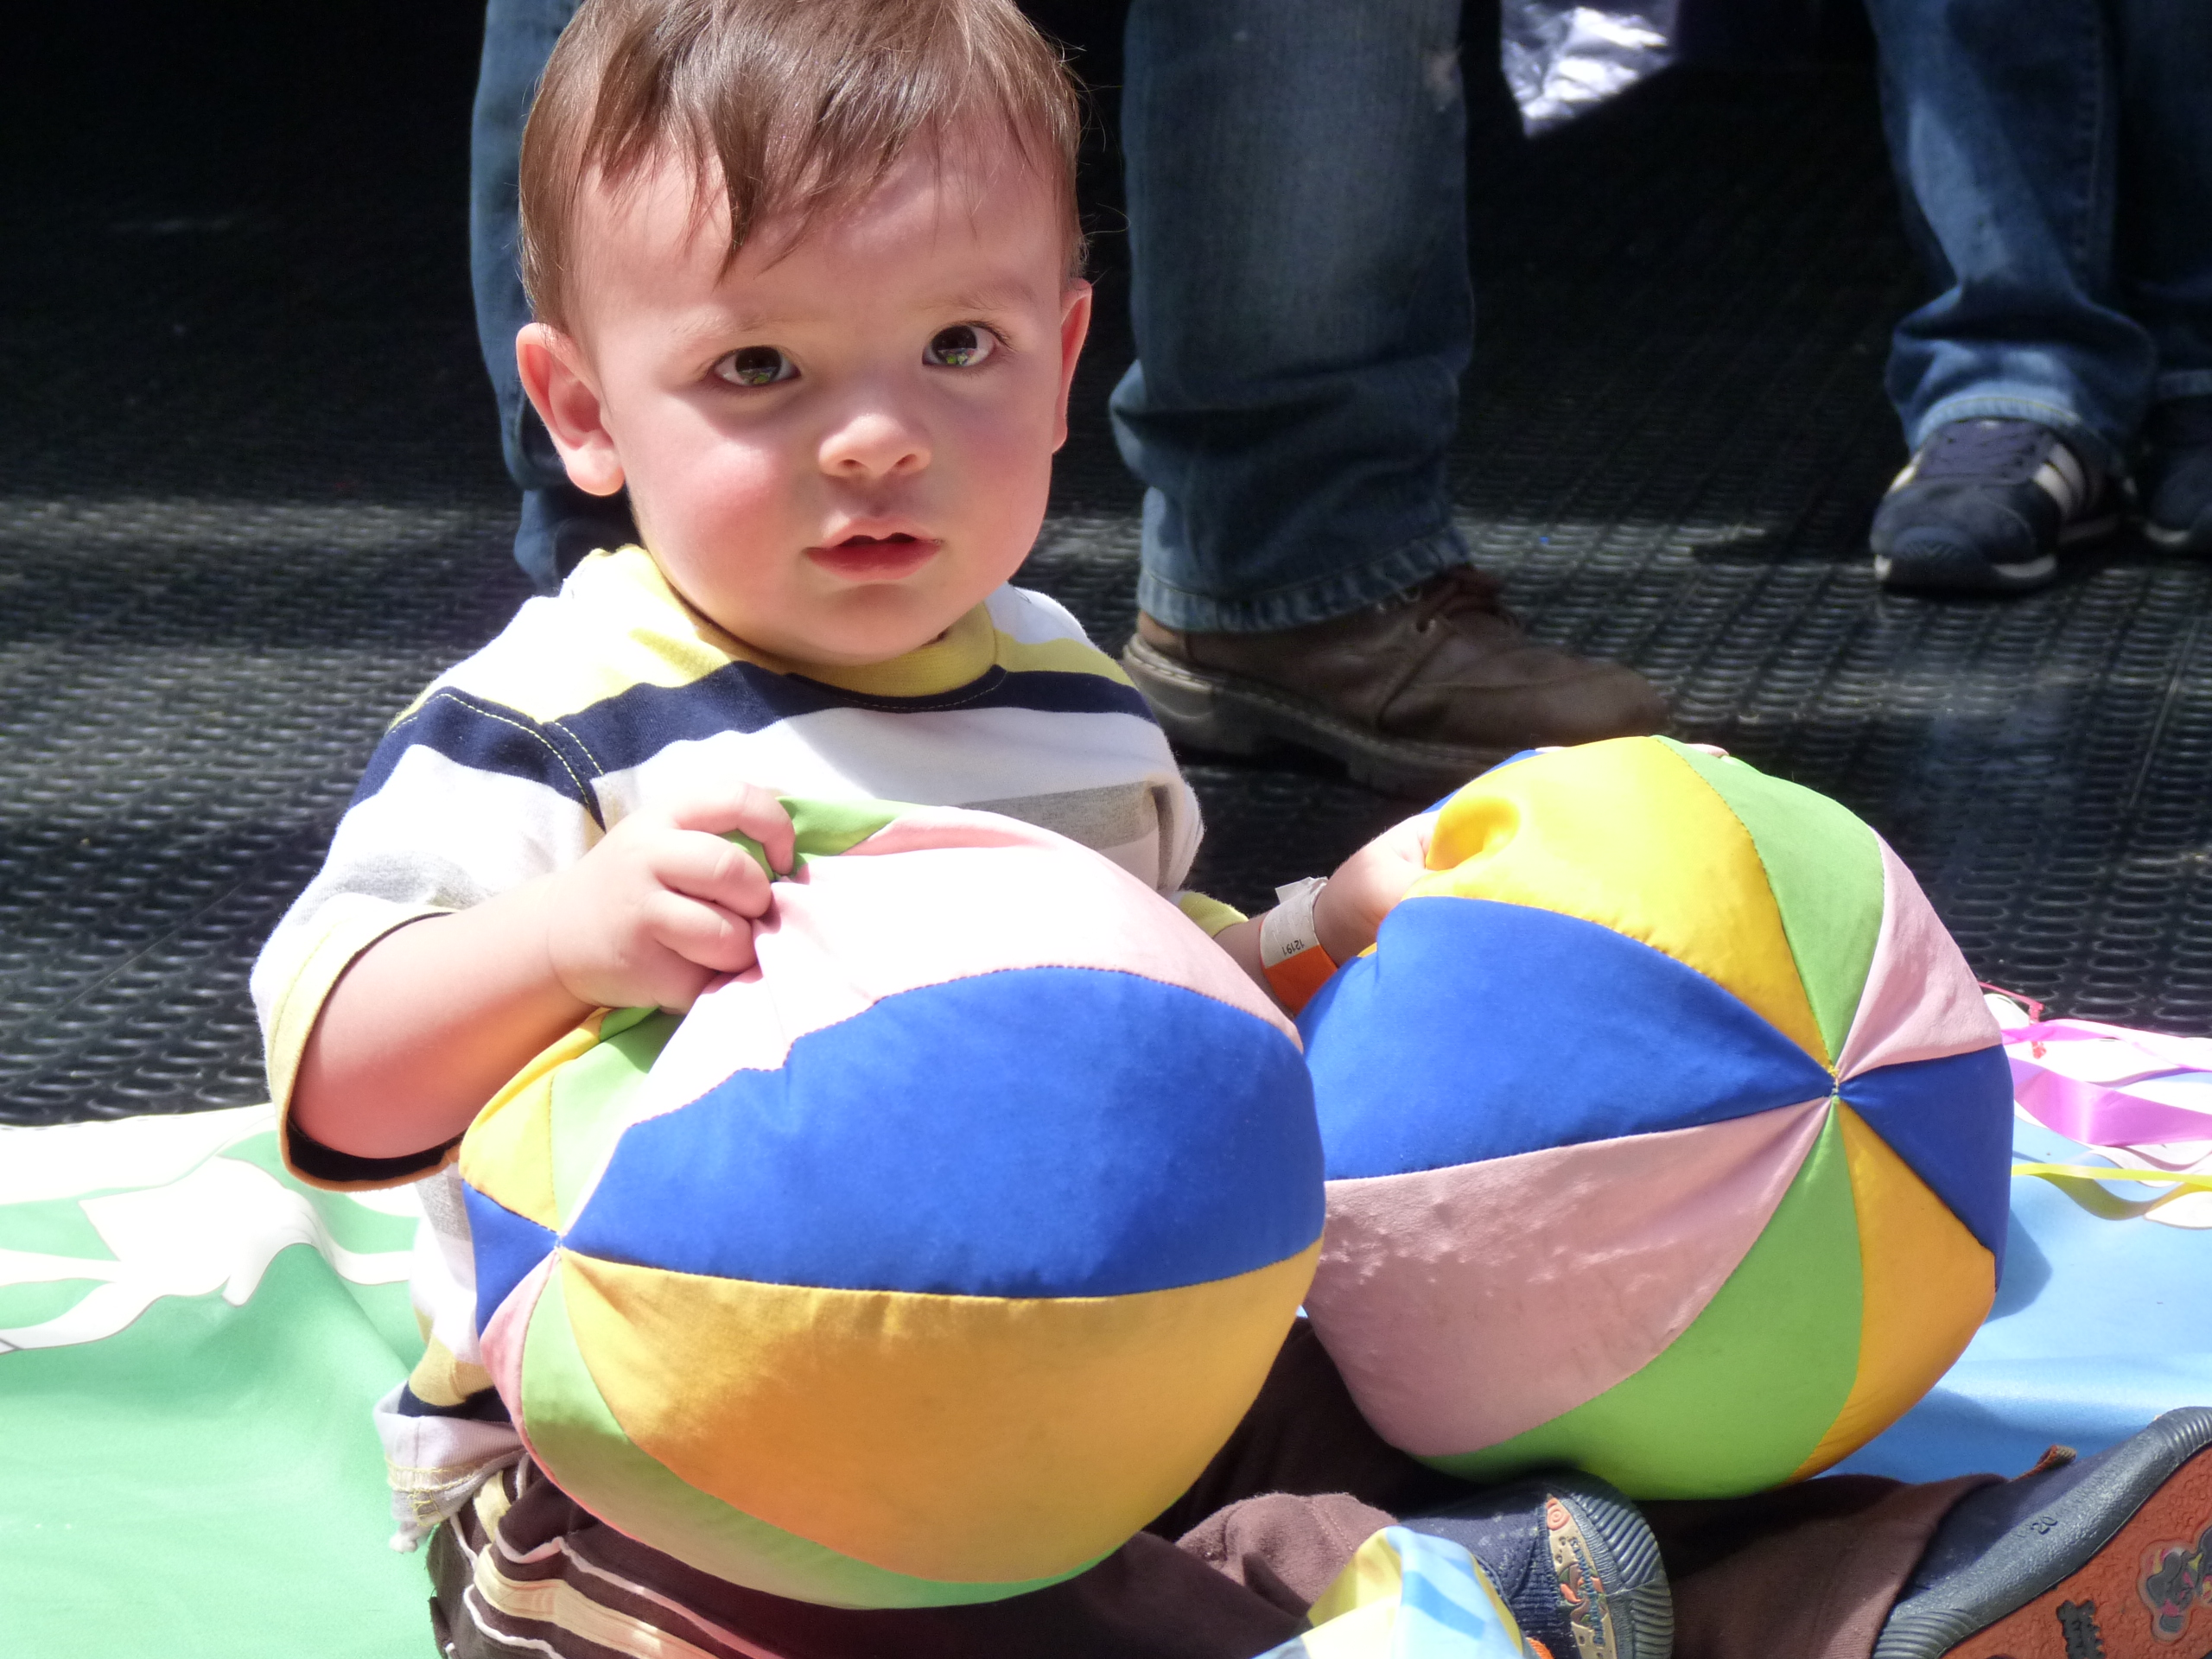
¿Qué se enseña y qué se aprende en la educación inicial?
A solucionar problemas cotidianos; a sorprenderse con las posibilidades de movimiento que ofrece su cuerpo.
A descubrir diferentes formas de expresión.
A enriquecer su lenguaje y a construir su identidad en relación con familia, comunidad, cultura, territorio y país.
A descifrar las lógicas en las que se mueve la vida

Slide 19
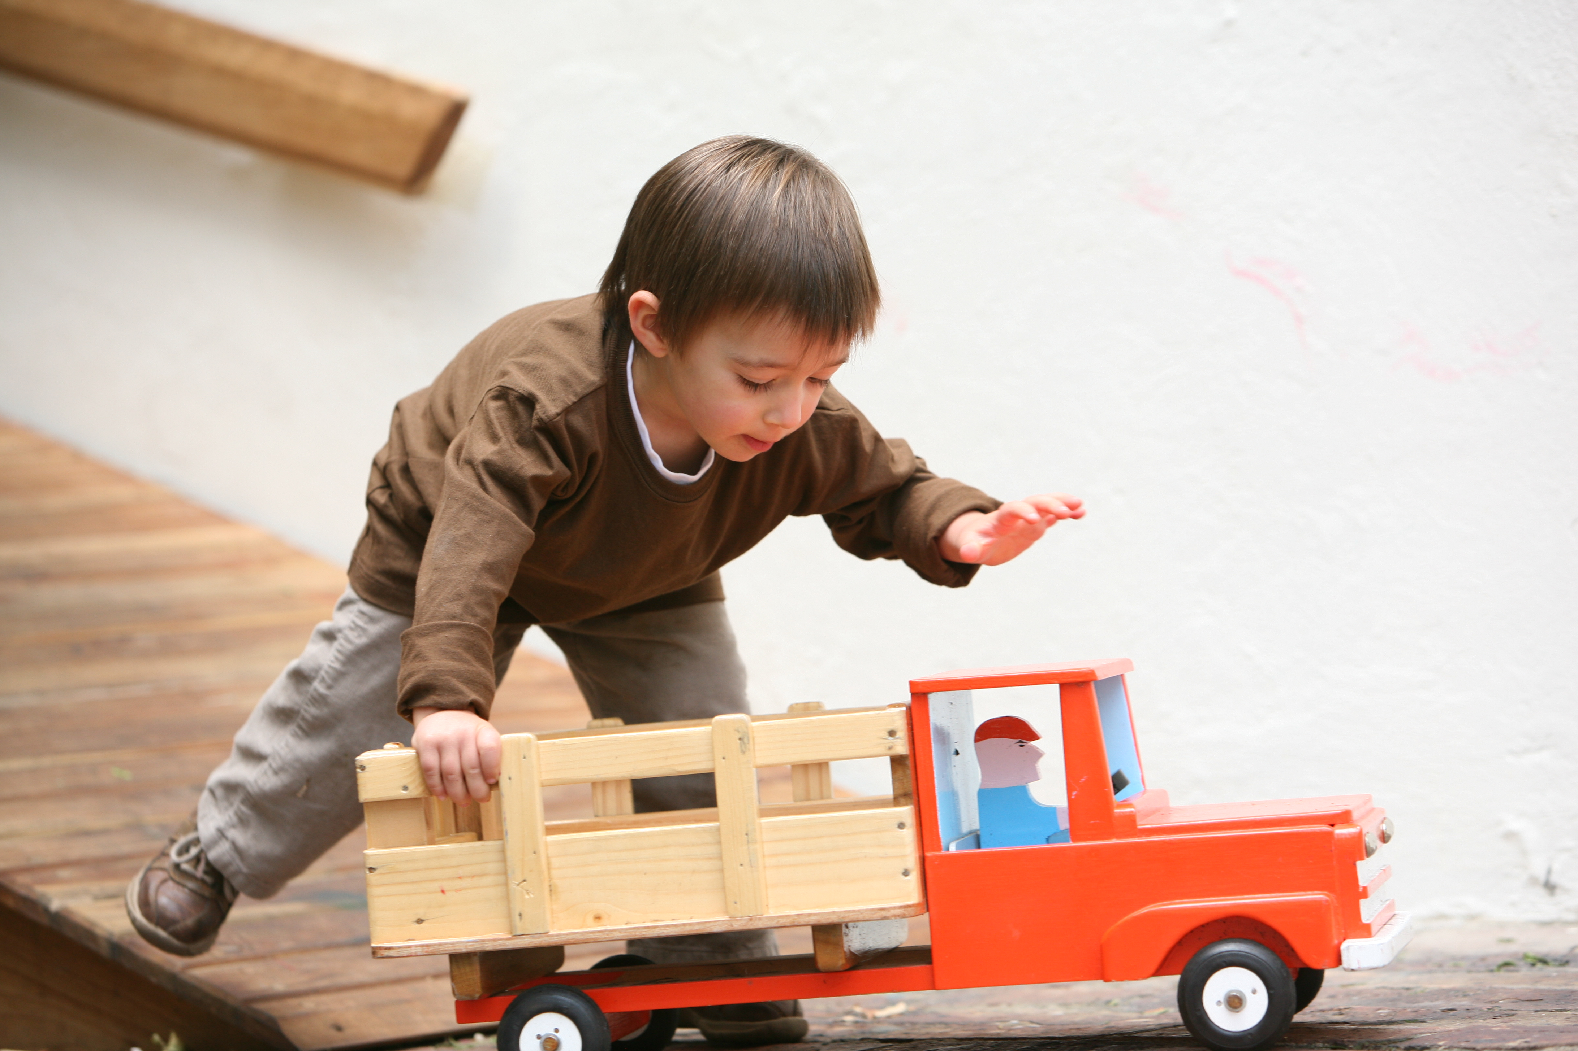
¿Qué se enseña y qué se aprende en la educación inicial?
A construir normas; a relacionarse con el ambiente natural, social y cultural.
A sentirse acogidos, seguros, partícipes, escuchados, reconocidos.
A apropiarse y hacer suyos hábitos de vida saludable.
Aprenden a encontrar múltiples y diversas maneras de ser niñas y niños, mientras disfrutan experiencias de juego, arte, literatura y exploración del medio.

Slide 20
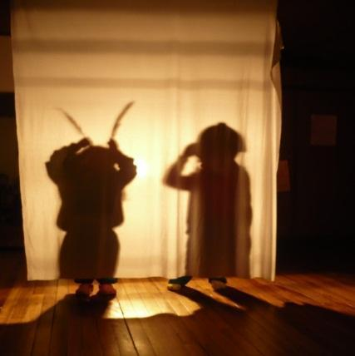
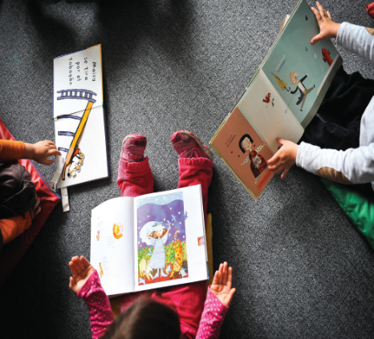
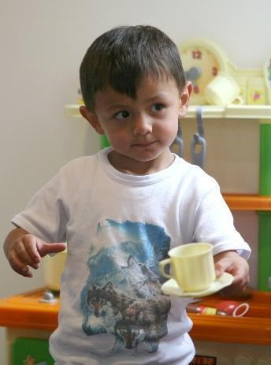
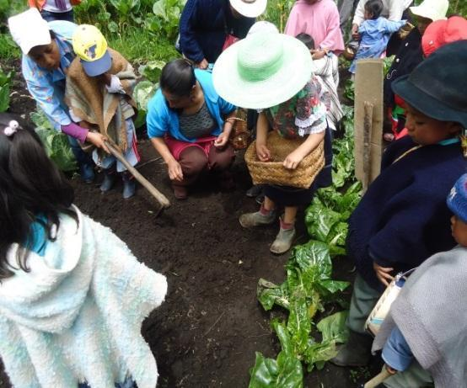
Arte, juego, literatura y exploración del medio
El juego, la exploración del medio, las expresiones artísticas y la literatura, inundan la educación inicial, la llenan de fuerza y vitalidad para permitir a niñas y niños vivirlos, experimentarlos, hacer parte de ellos, como corresponde a su naturaleza infantil, a sus características, intereses y necesidades para su desarrollo.
Las actividades rectoras de la primera infancia se constituyen en el sentido del trabajo pedagógico de la educación inicial

Slide 21
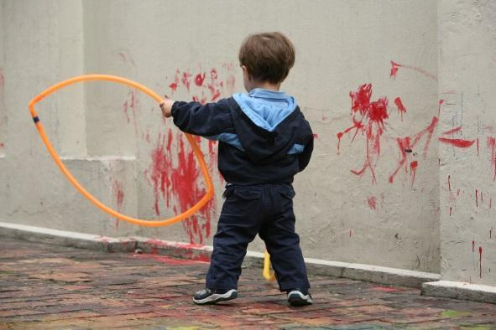
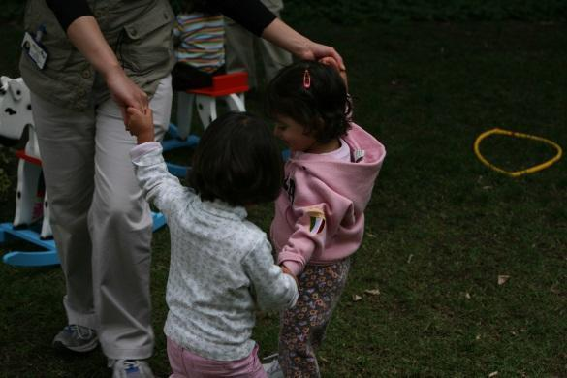
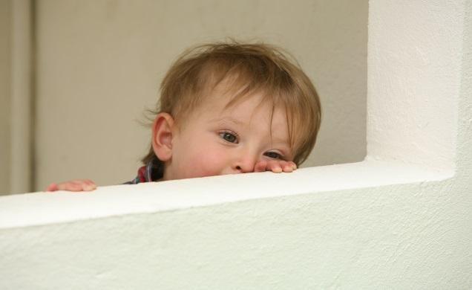
El juego en la educación inicial
Juegos corporales y de movimiento
Juego de construcción
-Perspectiva sociocultural
-Moviliza estructura del pensamiento
-Construye identidad y subjetividad
-Oportunidad de relacionarse-vínculo
Juegos tradicionales
Juego de exploración
A m b i e n t e enriquecido – Experiencias Pedagógicas
M a e s t r a – M a e s t r o
Notes:
El Juego en la Educación inicial
Al concebir el juego como un fenómeno cultural y una práctica social que informa sobre la organización ideológica, cultural y mental de las sociedades, es posible abrir un nuevo camino en el escenario de la educación inicial en el que se le reconoce y comprende más allá de lo instrumental, en tanto las variaciones culturales llevan a cambios en los modos de pensar y representarse la realidad. De esta manera, Huizinga (1954/1987) reconoce el juego como un reflejo de la cultura y la sociedad, pues en él se representan las construcciones y desarrollos de un contexto.
En el juego se construye identidad y subjetividad puesto que es la condición de posibilidad, para “producir” cuerpo; en los primeros meses el cuerpo del bebé y el de su madre son uno solo y es precisamente en aquellos primeros juegos, como el del espejo, el de aparecer y desaparecer, el de lanzar… que el bebé reconoce su cuerpo como distinto al de su madre y como unidad, es en el juego que construye subjetividad, identidad, colectividad, comunidad, en definitiva cultura
El juego es un lenguaje natural, porque es precisamente en esos momentos lúdicos en donde el niño o la niña, siente mayor necesidad de expresar al otro sus intenciones, sus deseos, sus emociones, sus sentimientos, es en el juego en donde el cuerpo dialoga con otros cuerpos, para manifestar el placer que le provocan algunas acciones, para proponer nuevas maneras de jugar y para esperar el turno, esperar lo que el otro va a hacer con su cuerpo y preparar el propio, para dar respuesta a ese cuerpo que sin lugar a dudas merece ser escuchado, interpretado, comprendido, cuestionado.
Así mismo, el juego conlleva la posibilidad de movilizar estructuras de pensamiento al permitir la pregunta “¿qué puedo hacer con este objeto?”. A partir de ella, la niña y el niño desarrollan su capacidad de observar, de investigar, de asombrarse, de resignificar los objetos y los ambientes, de crear estrategias, entre otros.
Además de lo anterior, el juego brinda a la persona adulta una oportunidad inigualable para compartir con la niña y el niño, construir vínculo y reconocer a través de los gestos, sus expresiones de alegría, tristeza, inconformidad, asombro o aburrimiento (Durán, 2012).
En ese sentido es importante reconocer a qué y cómo juegan las niñas y los niños de 0 a 6 años.
Juegan con su cuerpo
Cuando un bebé juega, hay un intercambio comunicativo en donde los cuerpos hablan y las disposiciones corporales de cada sujeto implicado: los gestos, las caricias, los balbuceos, las miradas, las sonrisas y todas las manifestaciones corporales, son evidentes y recíprocas. Esto es justamente lo que transforma a quienes juegan, pues en medio de este proceso dialéctico se resignifican las experiencias vividas
Juegan juegos tradicionales.
A través de ellos las niñas y niños conocen historias, costumbres y características de sus comunidades, se aproximan a sus tradiciones, formas de vida, a aquello que tiene valor.
Juegan explorando
De esta manera, conocen el entorno, a los otros y a sí mismos. La exploración a profundidad de los objetos les permite llegar a otorgarles otros significados, lo cual es primordial dentro del juego.
Juegan a través de la imitación
Mediante ésta llegan a conocer a fondo ciertos fenómenos de la vida cotidiana y a resignificarlos (ser madre, profesor, médica, chofer). La imitación es la base del juego simbólico: ayuda a reinventar los objetos y a elaborar nuevos significados. Vigotsky (1933), manifiesta que la imitación es una regla interna de todo juego de representación.
Juegan construyendo
Si bien algunos juegos de construcción pueden considerarse de imitación, estos tienen unas características particulares, en tanto posibilitan creaciones, resolución de problemas y conocimiento de las cualidades físicas de los objetos. Asimismo, cuando las construcciones se hacen en grupo, implican compartir, llegar a acuerdos, respetar la producción de los demás y enriquecerse con ellas. Estos juegos muestran una evolución en las diferentes edades, pasando de la manipulación a la elaboración, combinación y nominación de las construcciones.
Estas formas de jugar, requieren un acompañamiento por parte del adulto, en tanto que éste da la seguridad necesaria para entrar en ese mundo imprevisto y lleno de desafíos que constituye al juego. Este acompañamiento se da prioritariamente desde, la observación puesto que permite a la maestra, maestro y agente educativo, además de conocer a las niñas y los niños, reconocer el momento preciso para interactuar, para proponer o para mantenerse a distancia. También el acompañamiento se da a través de la interacción, lo que lleva a asumir un rol dentro del juego lo que implica compromisos, pues el hecho de que el adulto se asuma como par en el juego, contribuye a hacer eco en los juegos propuestos por ellos y ellas y a potenciarlos con nuevas ideas que contribuyen a construir el universo lúdico.
Duran S. (2012) Los rostros y las Huellas del juego, Tesis Doctoral, Facultad de ciencias de la educación, Universidad de Granada, España.
Vigotsky, L.S. (1933/1979). El desarrollo de los procesos Psicológicos superiores. Barcelona: Grijalbo.

Slide 22
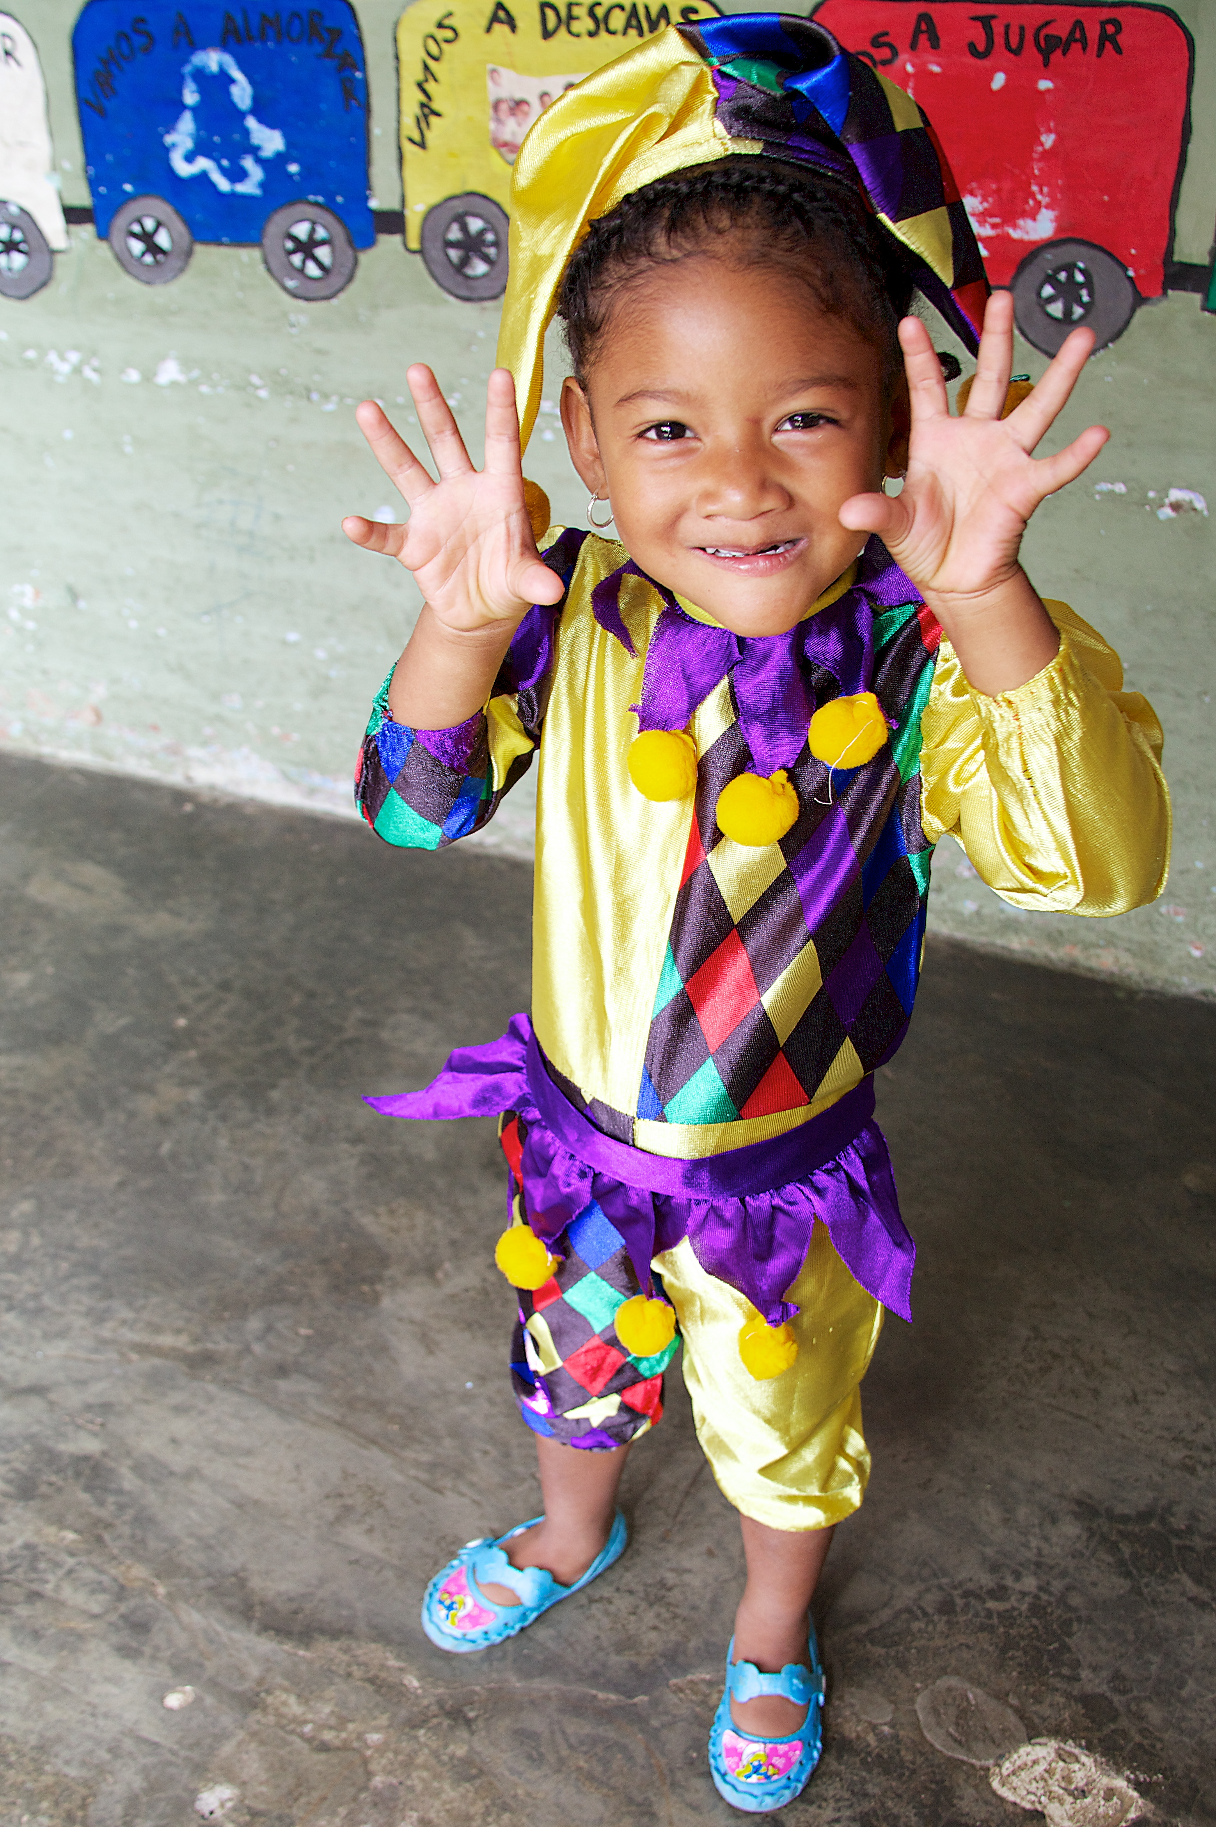
El arte en la educación inicial
Formas de habitar el mundo.
Posibilidad de transformación.
Significa bailar, cantar, pintar , disfrazarse, animar objetos, jugar a ser otro, mezclar, hacer magia con los colores y materiales, hacer hablar a los títeres, en fin disfrutar de las diferentes expresiones artísticas.
A m b i e n t e enriquecido – Experiencias Pedagógicas
M a e s t r a – M a e s t r o
Notes:
El arte en la educación inicial
En educación inicial “hacer arte” significa hacer sonar, bailar, cantar, pintar y fijarse en la materialidad de los objetos es una tarea que los niños y las niñas disfrutan y consagran mucho tiempo. Sin embargo también es importante matizar una diferencia entre su manera de “hacer arte” y el desarrollo de un trabajo artístico, en el sentido adulto de consagrarse a un campo de la actividad, cuyo resultado es, por ejemplo, una escultura, una novela o una sinfonía. Si bien el niño o la niña y el artista pueden partir de la misma exploración, el artista adulto lleva a cabo un trabajo riguroso que involucra un manejo formal y un dominio en su campo para hacerlo significativo a los otros.
Ese proceso de elaboración que implica una formación previa, continuada y rigurosa, una toma de distancia y, seguramente, una serie de correcciones y versiones sucesivas, es diferente a la actividad artística de los niños y las niñas; pues para ellos no importa el resultado sino el proceso vivido en ese presente en el que ocurre la exploración artística. De ahí que hablar de arte en la educación inicial es hablar del impulso vital de exploración sonora, plástica o dramática que se traduce en el disfrute del momento y que, más allá de buscar la ejecución formal o el reconocimiento del público, se sustenta en una necesidad expresiva y creativa.
Esta diferencia es importante para liberar a la expresión artística en la educación inicial de cualquier presión por los resultados y centrarla en la magia del momento, que es la que las niñas y niños disfrutan y asumen con una seriedad y un compromiso emocional que merece todo respeto. En ese sentido, no se trata de entrenarlos, gastando muchas horas para ensayar presentaciones musicales o teatrales que les resten su espontaneidad y su deseo por compartir lo que han creado, ni de esperar que trabajen una pintura hasta que les quede “bonita”, según parámetros adultos, sino de potenciar sus formas de expresión, de acompañarlos, mientras dura su interés, a comprometerse en el proceso expresivo y creativo, y de valorar esos instantes en los que cada uno se reconoce y aprende sobre sí mismo.
Más que enseñar arte, la propuesta es crear un entorno propicio en la educación inicial donde la expresión artística tenga cabida, sin llenar el tiempo de actividades dirigidas, pues el arte requiere de un tiempo especial –el tiempo que toma una pintura de las niñas y los niños hasta que dicen ya acabé-, y también de libertad y gratuidad. Olvidarse de la presión por enseñar prematuramente técnicas como el manejo del color y evitar los estereotipos adultos como el sol con rayos simétricos, las casas con techo triangular, la uniformidad, la copia de modelos y, sobre todo, despojar el arte de los juicios de valor.
Eso no significa dejar de acompañar con sensibilidad y disponibilidad todo lo que las niñas y niños expresan a través de sus pinturas y de su cuerpo, sino estar ahí, escuchando lo que cuentan, cantan, garabatean o representan, respetando sus tiempos y su sentido compositivo y nutriendo su sensibilidad con materiales y obras artísticas, experiencias, preguntas y propuestas que estimulen su creatividad.
Las propuestas artísticas en la educación inicial, se orientan en dos direcciones: de una parte, apuntan a nutrir y enriquecer la sensibilidad, la percepción y el disfrute, poniendo al alcance obras de arte -plásticas, visuales, musicales y dramáticas, entre otras- que amplíen el repertorio. En ese sentido, una función de la educación inicial es vincular a los niños y las niñas con experiencias culturales, que les propongan un diálogo con lo inventado por otras personas, en diversos tiempos y latitudes, para enriquecer sus formas de escuchar, mirar y sentir.
De otra parte, pero estrechamente ligada a esa nutrición, el arte se orienta a favorecer la experimentación, la expresión y la creatividad, mediante la construcción de espacios en donde sea posible “hacer arte”.
Desde esta perspectiva, la música, las artes plásticas y la expresión dramática son los múltiples lenguajes con los que se expresan los niños y las niñas para conectarse, en primera instancia, con su cuerpo y sus sentidos, para hablar de muchas formas, para comprender y reelaborar su realidad y para comenzar esa tarea inacabable, de toda la vida, de representar y compartir sus experiencias. Pero además son espacios para el encuentro, la exploración y el reconocimiento de lo que los hace únicos, para vincularlos con los demás y, sobre todo, son canales para experimentar el gozo, la alegría, la risa y el humor, como bien lo dicen las palabras de una profesora de música:
“Divertirse y ser feliz con la música debería ser el primer lineamiento de trabajo de cualquier maestro de primera infancia. ¿En qué jardín o casa no se escucha una canción…, una canción para cocinar, una canción para sanar o una canción para hacer cosquillas?... ¿Conocen algo mejor para curar que la canción de sana que sana?” (Ríos, 2009, p. 4)

Slide 23
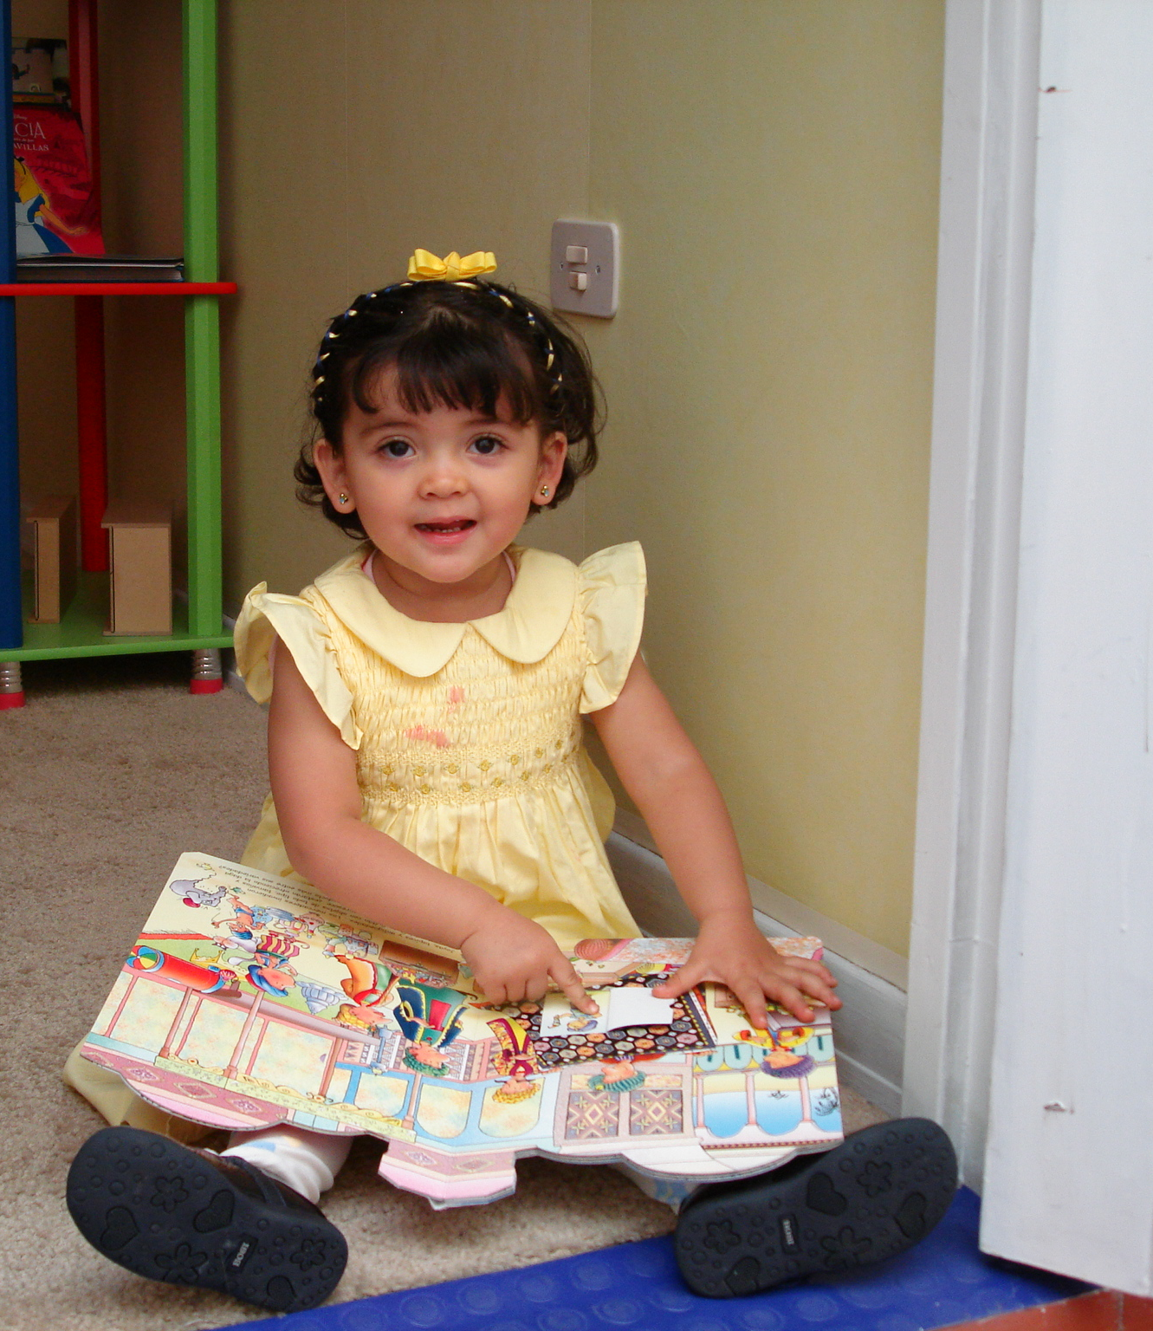
La literatura en la educación inicial
Representación de la experiencia a través de símbolos.
Jugar con las palabras
Riqueza-acervo literario
Creación de historias
Disfrute de narraciones, nanas, trabalenguas, rimas, adivinanzas, etc.
Volar con la imaginación a diferentes mundos, cambiar finales, crear personajes.
Notes:
- La literatura en la educación inicial
Los niños y las niñas se expresan con múltiples lenguajes y, al comienzo de la vida, estos están íntimamente relacionados. La literatura, entendida como el arte de trabajar con las palabras para labrarlas con la experiencia particular y subjetiva y explorar otros significados que trascienden el uso convencional de la lengua, hace parte de las expresiones artísticas, la importancia del acercamiento al lenguaje verbal que se da durante la primera infancia la hace fundamental en la educación inicial.
La literatura en la educación inicial significa en primer lugar, contar con un acervo literario que incluya diversos géneros: poesía de tradición oral y de autores; narrativa oral y escrita, libros de imágenes, desde los más sencillos para que los bebés puedan tocar, manipular e incluso morder, hasta los libros-álbum que conjugan el texto con la ilustración y que suscitan lecturas cada vez más complejas. A ello se suman los libros informativos sobre temas de interés, cercanos o lejanos, que estimulan el deseo de saber y que inspiran y proponen proyectos dentro y fuera del aula.
En segundo lugar, la literatura está estrechamente ligada a la música, no solo a la grabada en discos, sino también a la que está grabada en la memoria colectiva y se actualiza en la voz de los padres, las madres, los abuelos y, por supuesto, en la de las maestras, maestros y agentes educativos.
En tercer lugar, la literatura en la educación inicial significa disponibilidad. Conviene que los libros estén cerca de los niños y las niñas y que hagan parte de su vida cotidiana. Desde las pequeñas colecciones en canastos para que los bebés puedan tocar o mirar, hasta los que se ofrecen en estanterías al alcance de su estatura, para que puedan elegirlos, hojearlos libremente y compartirlos, los libros dan forma a las preguntas existenciales e inspiran y enriquecen el deseo de aprender. Respetar las elecciones infantiles, otorgarles importancia y conversar espontáneamente sobre lo leído, sin obligar a contestar preguntas dirigidas por los adultos, es una fuente de conocimiento acerca de quiénes son esos primeros lectores y suscita esas conversaciones profundas sobre la vida, que tanto necesitan las personas a lo largo de la vida, para conocerse y conocer a las demás, para nombrar las propias emociones, para imaginar con empatía y sensibilidad las de los demás, para pensar críticamente y para conectarse con la común humanidad.
Si bien la experiencia literaria resulta fundamental para el acercamiento a la lengua escrita, es importante aclarar que leer, en la educación inicial, se entiende en el sentido amplio de desciframiento vital, de exploración de mundos simbólicos y de posibilidades interpretativas, lo cual no significa enseñar letras descontextualizadas, hacer planas o alfabetizar prematuramente.
Así mismo, aprender a comunicarse por escrito no es simplemente trasponer el lenguaje oral a unos signos en el papel o en otro soporte, sino aprender a pensar de otra forma y, debido a ello, la literatura en la educación inicial ofrece un campo fértil para adquirir progresivamente una familiaridad con esa otra lengua: la lengua escrita.
En ese sentido, la experiencia literaria en la educación inicial no solo les permite a los niños y las niñas incorporar nuevas palabras a su diccionario mental, sino también explorar, a través de la voz de otros, las convenciones de la escritura: sus tonos, sus ritmos, sus pausas y sus silencios. Un relato, afirma Cabrejo, (2007) es como una frase completa que tiene un sentido completo, que empieza, se desarrolla y se cierra.
Según el autor, si bien no se le puede explicar a nadie teóricamente cómo construir un hilo del pensamiento, la lengua del relato puede enseñar cómo funciona la lengua escrita, cómo se estructura y se organiza.
Para las niñas y niños, la maestra, el maestro y el agente educativo son el modelo para apropiarse de las complejidades de la lengua materna: sus tonos, sus encadenamientos y las rimas que cantan y leen, suscitan múltiples interpretaciones y les proporcionan un entrenamiento auditivo, que les ayuda a sentir y pensar en el funcionamiento de su lengua, mediante la posibilidad de desbaratar, recomponer y jugar con las palabras (Reyes, 2007).
Lo mismo sucede con las historias narradas o leídas que permiten descubrir cómo se organiza el tiempo en un relato, cómo se estructuran los acontecimientos y cómo existe una forma distinta de la lengua, más allá de la hablada cotidianamente: una lengua enriquecida, poética y simbólica, que es el ancestro de la lengua escrita, en la cual se organizan los sucesos para darles sentido e ilación.
Cabrejo P, E. (2007) Lenguaje y construcción de la representación del otro en los niños y las niñas. En: “Lenguaje y Saberes Infantiles”. Flor Alba Santamaría V. Bogotá, Cátedra UNESCO en Desarrollo del Niño.
Reyes, Y. (2007) La casa imaginaria. Lectura y literatura en la primera infancia. Bogotá: Norma.

Slide 24
La exploración del medio en la educación inicial
En la exploración del medio las niñas y los niños:
Conocen el mundo que les rodea a través de sus sentidos, de sus acciones, intenciones, observación y experimentación.
Construyen sentido y conocimiento.
Elaboran hipótesis
Plantean explicaciones frente a los fenómenos físicos, naturales y situaciones de la vida cotidiana.
A m b i e n t e enriquecido – Experiencias Pedagógicas
M a e s t r a – M a e s t r o
Notes:
- La exploración del medio en la educación inicial
La exploración del medio en la educación inicial, se piensa desde el aprendizaje de la vida y todo lo que está a su alrededor; es un proceso que incita y fundamenta el aprender a conocer los objetos físicos naturales y los construidos por el hombre; los fenómenos naturales; las personas, las relaciones entre ellas; es empezar a entender que lo social y lo natural están en permanente interacción.
En sus primeros años, el niño y la niña exploran los elementos que los rodean a través de sus sentidos, es decir, de lo sensorial y perceptivo. Con ello inician el reconocimiento de los objetos y sus propiedades: los tocan, los huelen, los prueban, es decir, los perciben. Posteriormente, los comparan y les encuentran semejanzas y diferencias, los clasifican, los ordenan, los cuentan, etc., pasando así de la manipulación al conocimiento experiencial, con lo que alcanzarán la representación y, a través de ella, irán llegando a la abstracción a partir de la creación de estructuras mentales que les posibilitan el proceso de conceptualización (Domínguez, 1997).
Este reconocimiento del mundo les permite ir comprendiendo que los objetos están en el ambiente físico, pero a su vez, en un ambiente social construido por la cultura de la cual hacen parte.
“El niño aprende interaccionando con su ambiente, transformando activamente sus relaciones con el mundo de los adultos, de las cosas, de los acontecimientos y, de manera original, de los coetáneos. En este sentido participa en la construcción de su yo y en la construcción del de los otros.” (Malaguzzi. 2001, p. 58)
Para que la niña y el niño construyan el sentido del mundo se hace indispensable acompañar y potenciar su curiosidad e iniciativa. De ahí la importancia de que la maestra, el maestro y el agente educativo propicien experiencias en las que se observa, se organiza la realidad, se incentiva ese afán de búsqueda, de ser capaz de comprobar y comparar sus acciones con la de los otros, lo que les permite participar en la construcción del mundo físico, social y cultural del que hace parte.
La exploración en los primeros años pasa por los afectos, y la exploración, como ya decíamos, posibilita reconocerse como sujetos diferentes al mundo. Posibilita la identidad. Asimismo, la exploración de las niñas y niños se da en un medio social, con las personas. En un principio con sus familias y posteriormente con sus pares y otros adultos. Las exploraciones son individuales y grupales, particularmente la exploración con otros los lleva a intercambiar ideas, opiniones, tanto con sus compañeros y compañeras como con sus maestras, maestros y agentes educativos.
Las niñas y los niños exploran a través de la manipulación, la cual es entendida como la capacidad de conocimiento de los objetos a través de todos los sentidos: mirarlos, cogerlos, chuparlos, tirarlos, oírlos, sentirlos, entre otros; son acciones directas que permiten descubrir las propiedades de los objetos y su uso.
Asimismo, exploran observando, miran de manera más profunda para comprender cómo y cuáles son las posibilidades de los objetos, cómo se relacionan los seres humanos, y cómo acontecen los fenómenos naturales, esto los lleva a hacer comparaciones, establecer diferencias y semejanzas, a hacerse una idea de cómo funciona el mundo que les rodea desde lo físico, lo social y lo natural.
También exploran experimentando, en donde se conjugan la manipulación y la observación, acciones guiadas por una intención de los niños y las niñas para poner a prueba sus ideas e hipótesis sobre los objetos.
La maestra, el maestro y agente educativo organizan y planean el ambiente, seleccionan los materiales, planifican experiencias. Son unos observadores participantes en la exploración de los niños y las niñas, intervienen con prudencia, realizan preguntas que complejizan sus experimentaciones, así como también generan condiciones de seguridad en las que puedan explorar con tranquilidad.
Estas orientaciones invitan a reflexionar y enriquecer las propuestas en la educación inicial para que el juego, el arte, la literatura y la exploración del medio, hagan parte de las prácticas pedagógicas de los maestros, las maestras y los agentes educativos. Es fundamental reconocer que estas propuestas serán siempre recontextualizadas, reelaboradas y enriquecidas según los intereses, necesidades y expectativas de los niños y las niñas, sus familias y comunidades.
Malaguzzi, L. (2001). La Educación Infantil en Reggio Emilia. Barcelona: Editorial Octaedro.

Slide 25
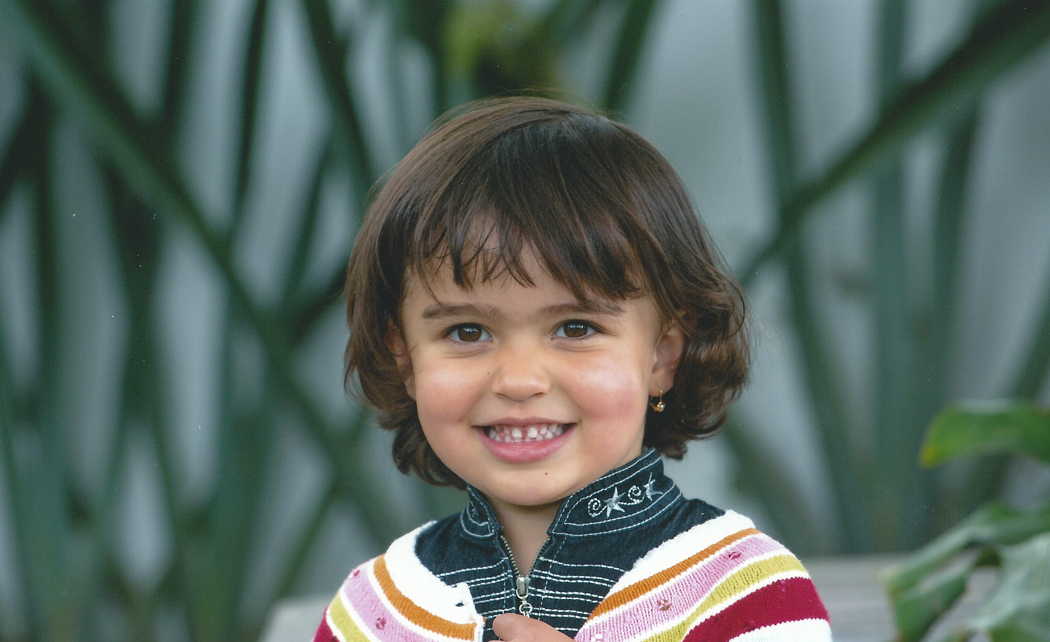
¿Cómo se organiza el trabajo pedagógico en la educación inicial?

Slide 26
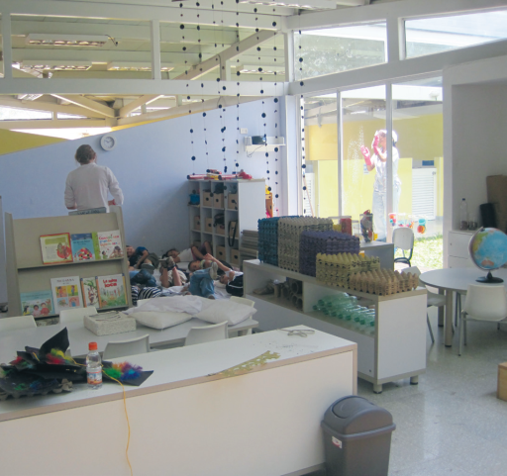
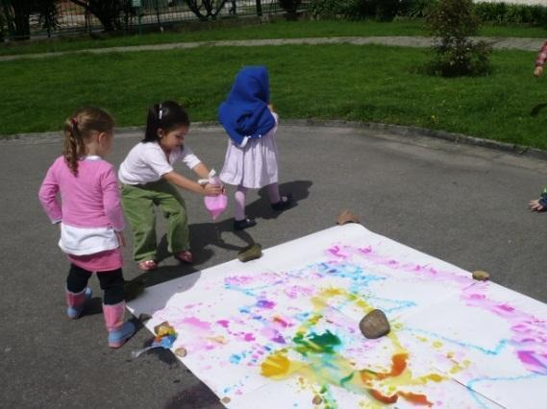
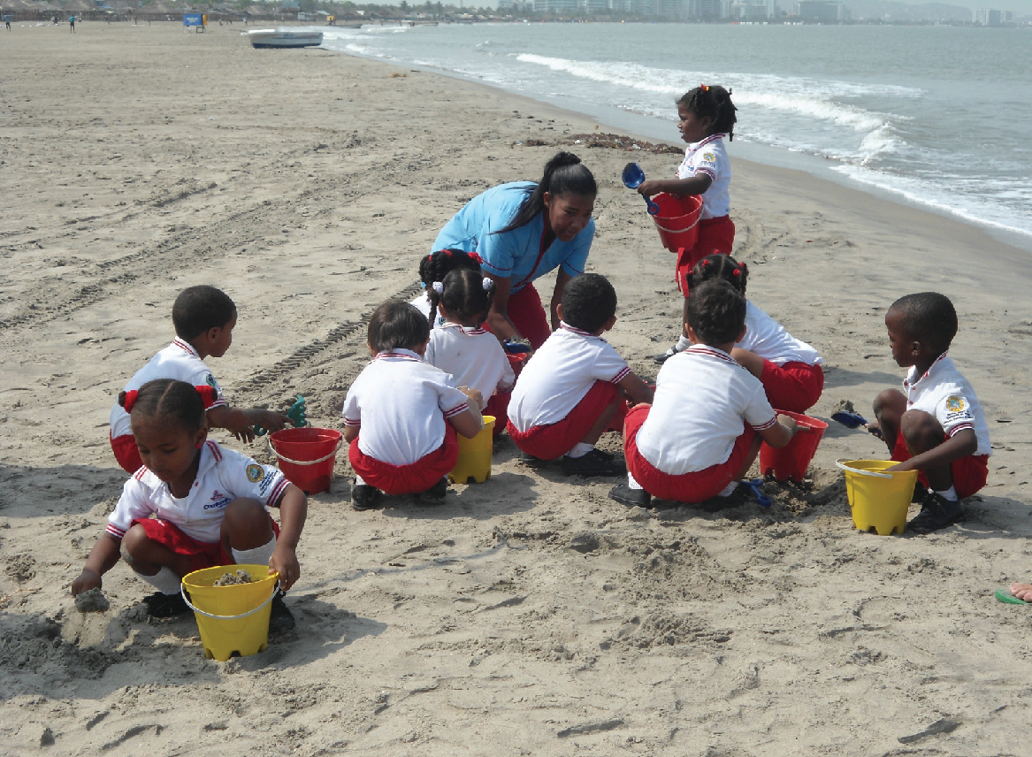
¿Cómo se organiza el trabajo pedagógico en la educación inicial?
Las estrategias pedagógicas orientan y organizan el trabajo pedagógico, en tanto estructuran y definen sus cómos.
Son las maestras, maestros y agentes educativos quienes eligen y disponen las estrategias para ofrecer a niñas y a niños las posibilidades de su desarrollo, organizando los recursos, tiempos, ambientes e intencionalidades.

Slide 27
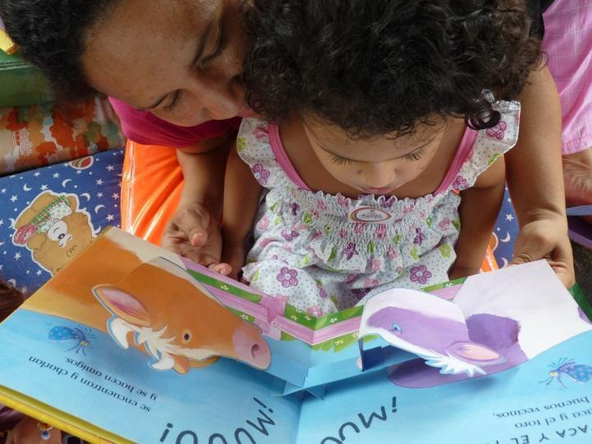
Seguimiento al desarrollo integral en la educación inicial
Registrar en diferentes medios los procesos de crecimiento, aprendizaje y desarrollo de cada una de las niñas y niños.
Observar a las niñas y niños para valorar sus capacidades, identificar dificultades y acompañar sensible e intencionalmente su proceso de crecimiento, aprendizaje y desarrollo, es una tarea que implica documentar la cotidianidad.
Observar y escuchar atentamente a niñas y a niños, son los mecanismos para realizar el seguimiento a su desarrollo.
El seguimiento es una tarea que se comparte con la familia y los demás actores que intervienen en la atención integral.

Slide 28
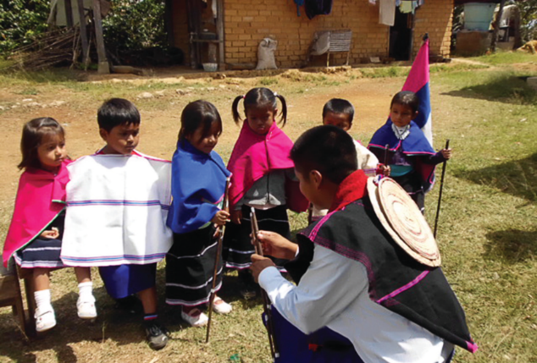
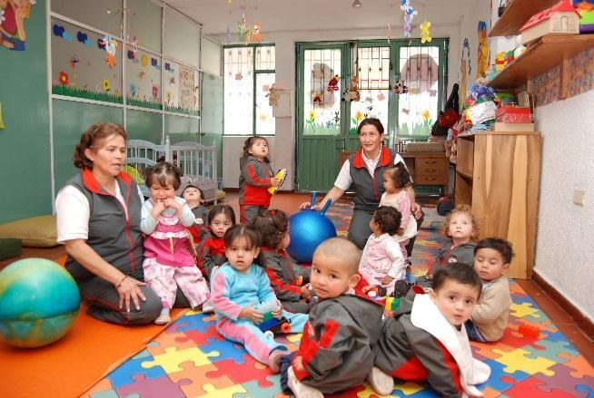
Rol de la maestra, maestro y agentes educativos
Participativo en ejercicios de acción-reflexión, en trabajo individual y grupal con más maestros, u otros profesionales.
Diseñador de ambientes y planeador de experiencias pedagógicas significativas, según intereses y características de niñas y niños, con criterios de flexibilidad y apertura para aceptar lo inesperado.
Constructor de vínculos afectivos que posibilitan la comunicación (no verbal y verbal) e interacción con niñas y niños. Brinda seguridad y confianza.
Constructor de saber pedagógico en educación inicial, desde la reflexión de la experiencia cotidiana y el diálogo con el saber académico.

Slide 29
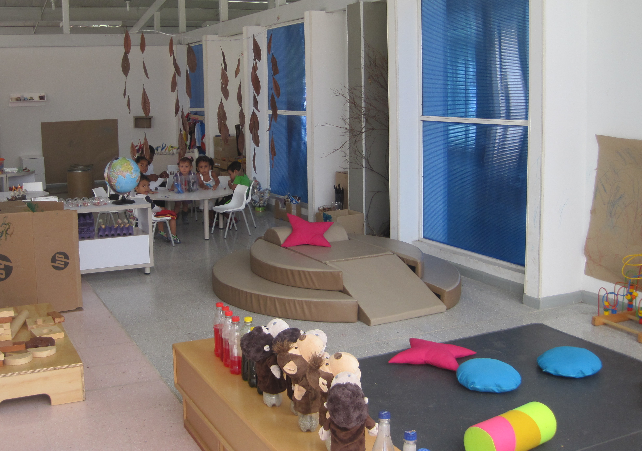
¿Cuáles son los espacios en los que acontece la educación inicial?

Slide 30
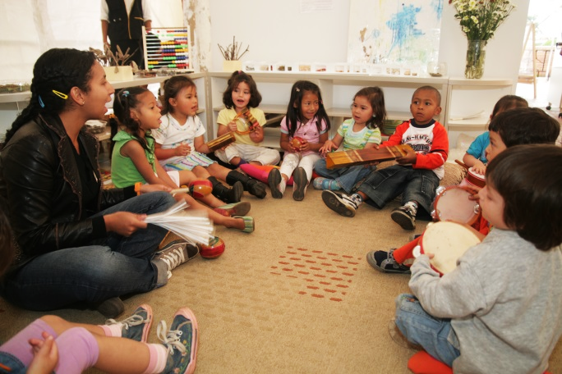
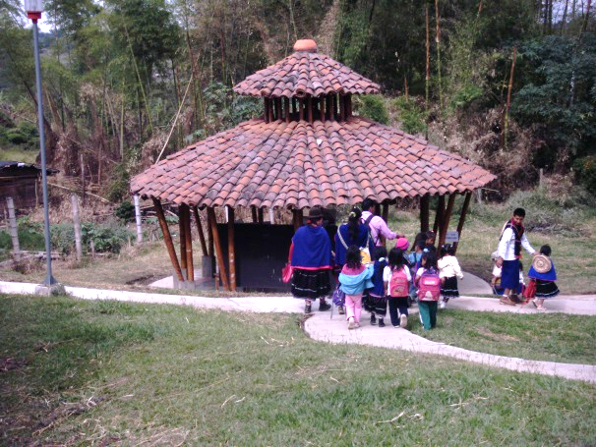
¿Cuáles son los espacios en los que acontece la educación inicial?
Ocurre en las modalidades que se enmarcan en la atención integral a la primera infancia. Se ha avanzando en la descripción y definición de la institucional y la familiar.
La finalidad de las modalidades es atender y promover de manera intencionada el desarrollo integral de la primera infancia, a través de una educación inicial de calidad.
Esto se lleva a cabo con la participación de un talento humano idóneo y pertinente, de acuerdo con lo establecido en las condiciones de calidad.

Slide 31
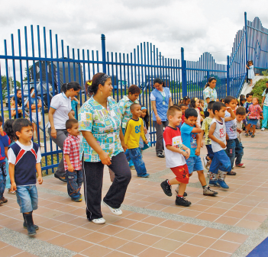
Modalidad institucional - Centros de Desarrollo Infantil
Escenarios institucionales que atienden de forma directa a niñas y a niños de primera infancia y con la participación de un equipo interdisciplinario, que promueve acciones de planeación, desarrollo, gestión, seguimiento y evaluación.

Slide 32
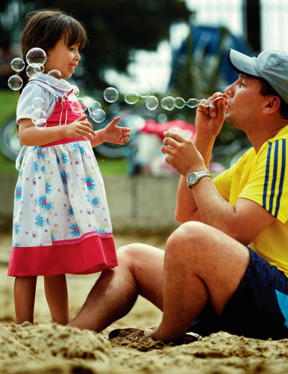
Modalidad Familiar
Esta opción se dirige a mujeres gestantes, madres lactantes, niñas y niños hasta los dos años de edad –prioritariamente-, y sus familias.
Focaliza la atención a niñas, niños y familias que habitan en zonas rurales o dispersas, o que por su ubicación se les dificulte acceder a escenarios de atención institucional, lo cual le da apertura para atender niñas y niños en primera infancia o hasta su ingreso al sistema educativo, en el grado de transición.
Esta modalidad se centra en el fortalecimiento de vínculos afectivos de las niñas y los niños con sus familias o cuidadores.

Slide 33
Salud y Nutrición
Familia, Comunidad y Redes Sociales
Proceso Pedagógico
EDUCACIÓN INICIAL EN EL MARCO DE UNA ATENCIÓN INTEGRAL
Seis componentes organizan el servicio de educación inicial y enfocan la gestión de la calidad en las modalidades de educación inicial para promover el derecho al desarrollo integral de la primera infancia.
Administrativo y de Gestión
Talento Humano
Ambientes Educativos y Protectores

Slide 34
Condiciones de calidad para las modalidades de educación inicial
COMPONENTE | Estándares Modalidad Institucional - CDI | Estándares Modalidad Familiar
Familia, Comunidad y Redes sociales | 6 | 7
Salud y Nutrición | 15 | 13
Proceso Pedagógico | 6 | 6
Talento Humano | 4 | 4
Ambientes Educativos y Protectores | 17 | 12
Administrativo y de Gestión | 9 | 9
Total estándares | 57 | 51

Slide 35
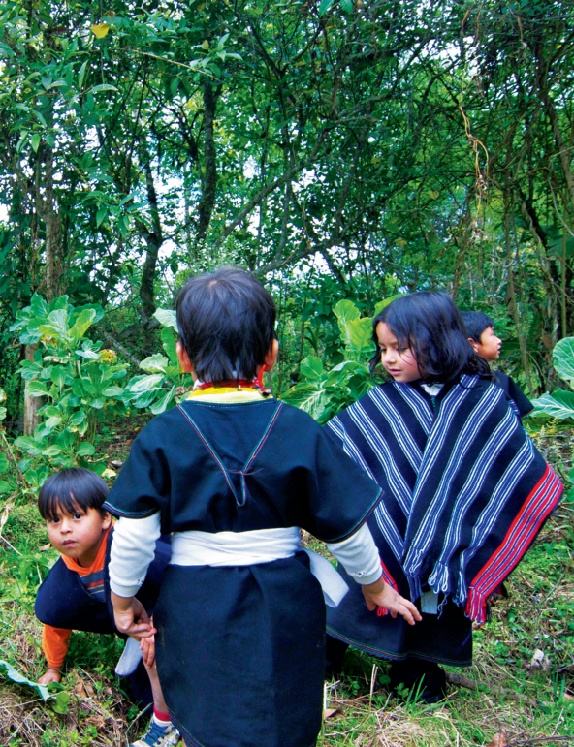
Los referentes de calidad permiten establecer y unificar las condiciones para asegurar la calidad en la prestación del servicio de educación inicial.

Slide 36
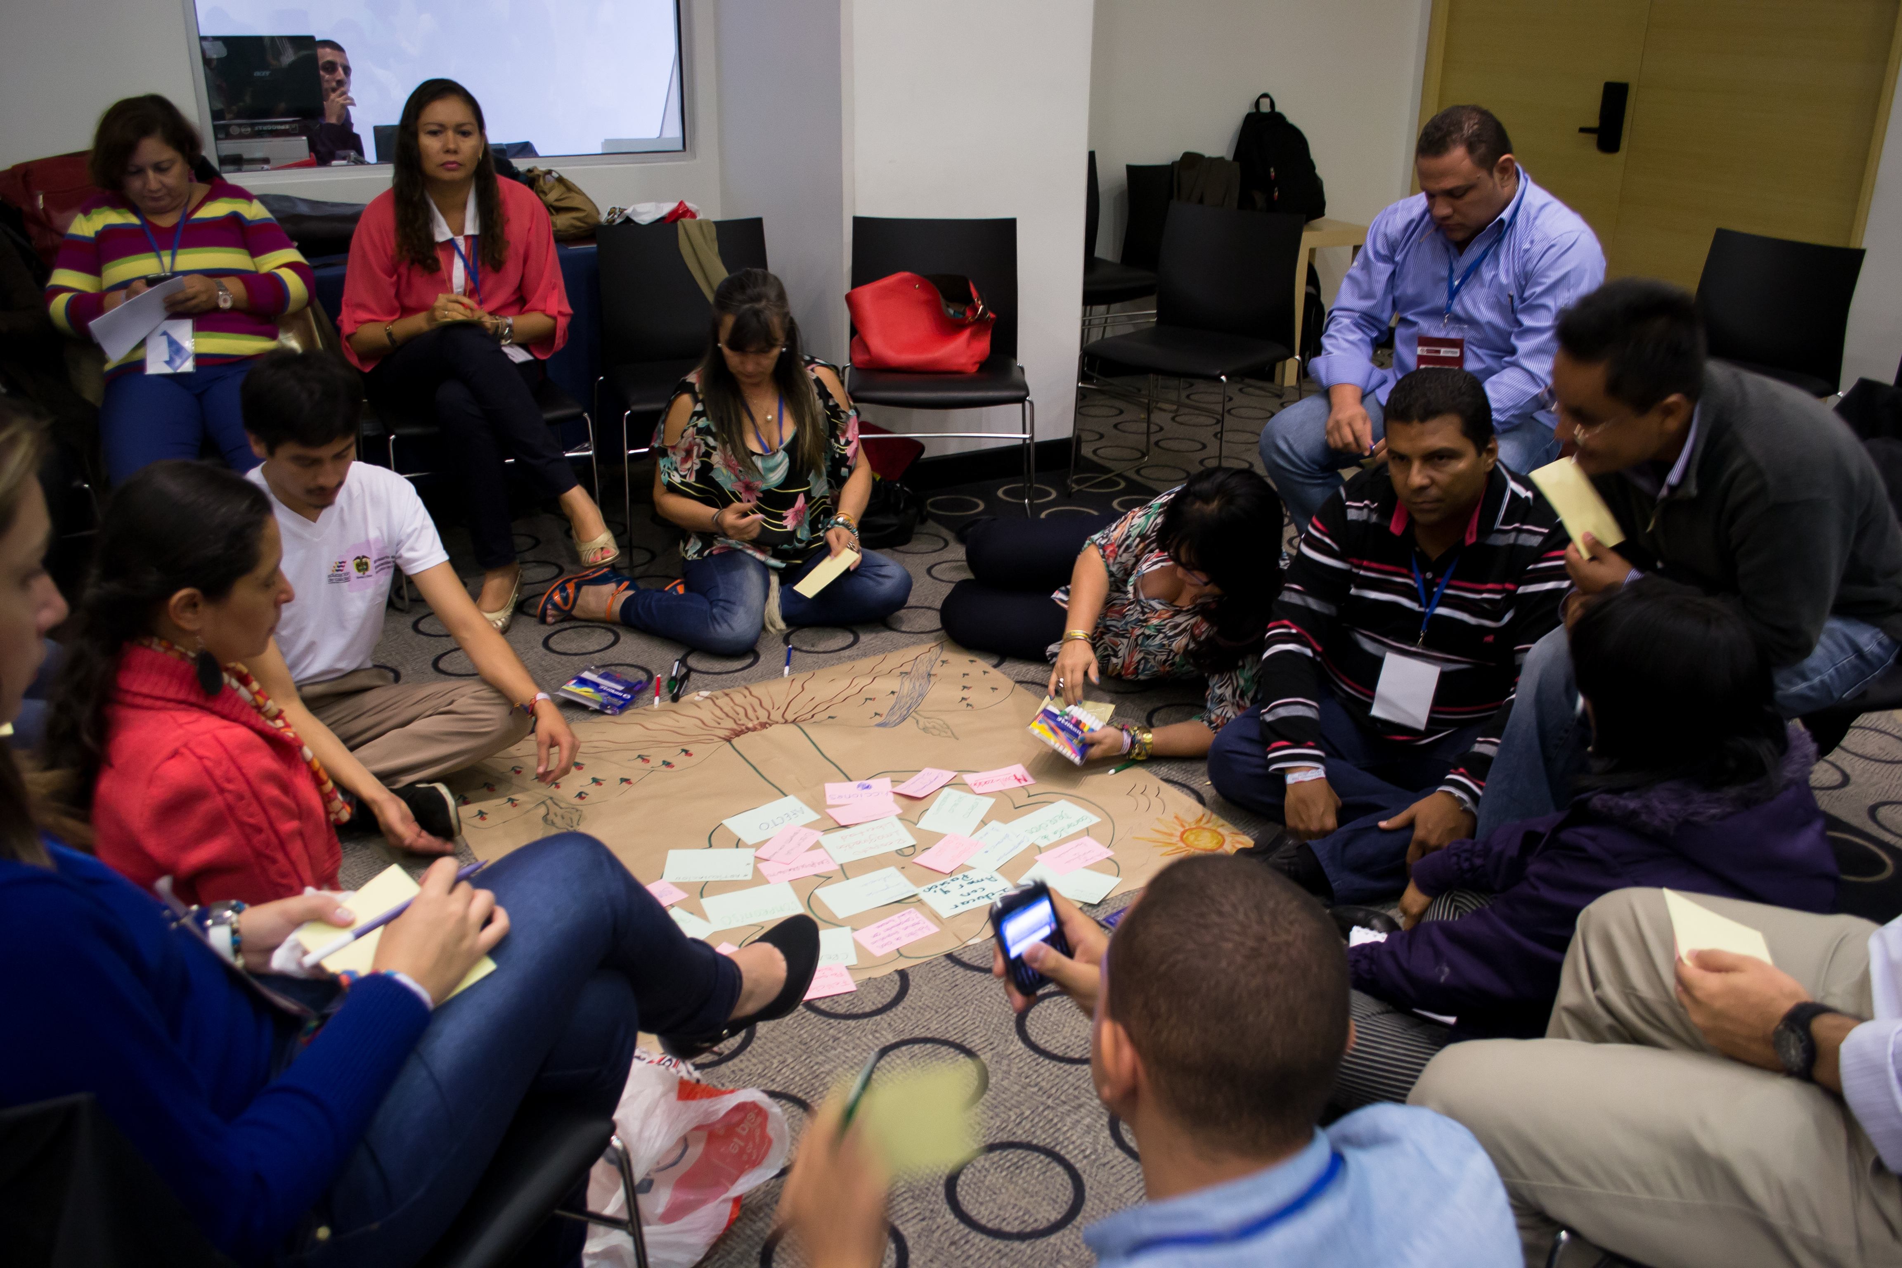
Referentes para la cualificación del talento humano que trabaja con primera infancia

Slide 37
Referentes para la cualificación del talento humano que trabaja con primera infancia
La cualificación del talento humano es un proceso permanente, de largo plazo, orientado a incrementar la calidad de las acciones que llevan a cabo los diferentes actores que trabajan con la primera infancia.

Slide 38
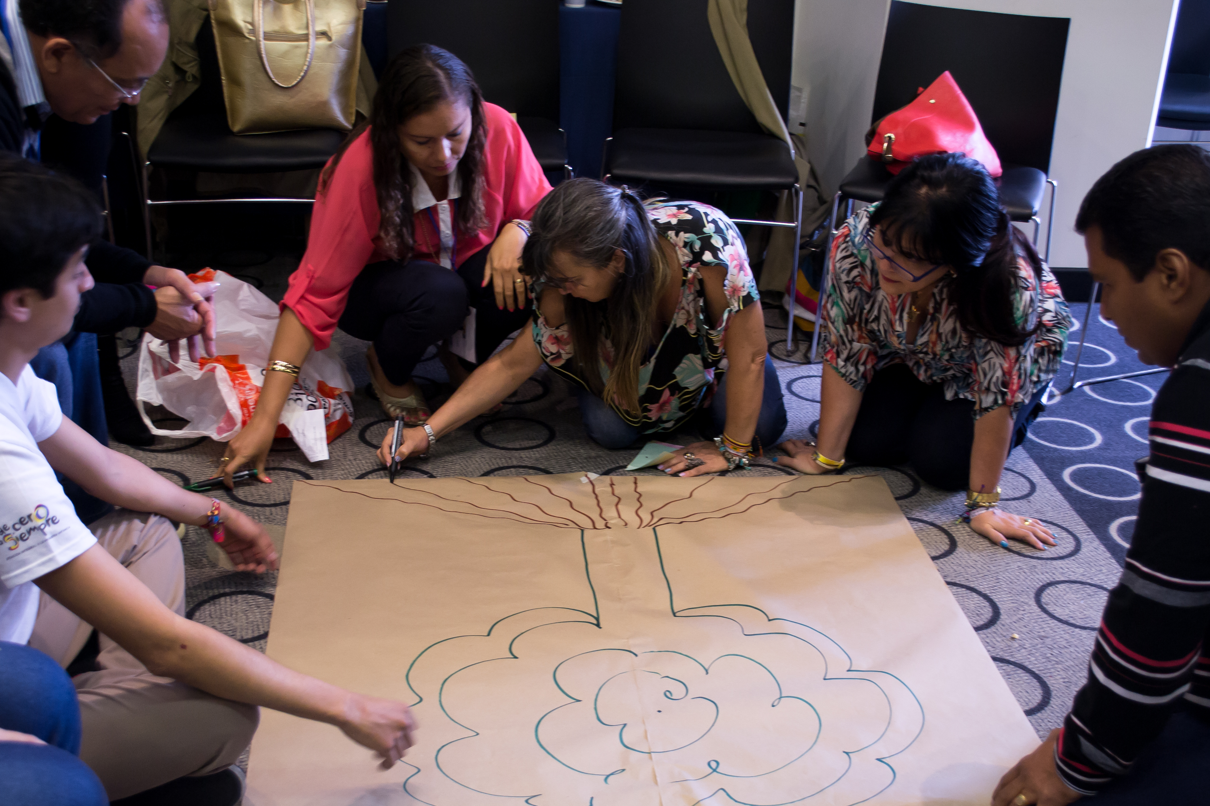
Referentes para la cualificación del talento humano que trabaja con primera infancia
Los procesos de cualificación de los agentes vinculados a la atención integral, responden a la necesidad de armonizar las prácticas de gestión y atención, con los marcos de política y los horizontes de comprensión con los cuales cuenta el país sobre el desarrollo infantil, concepción de niño y niña, entre otros.

Slide 39
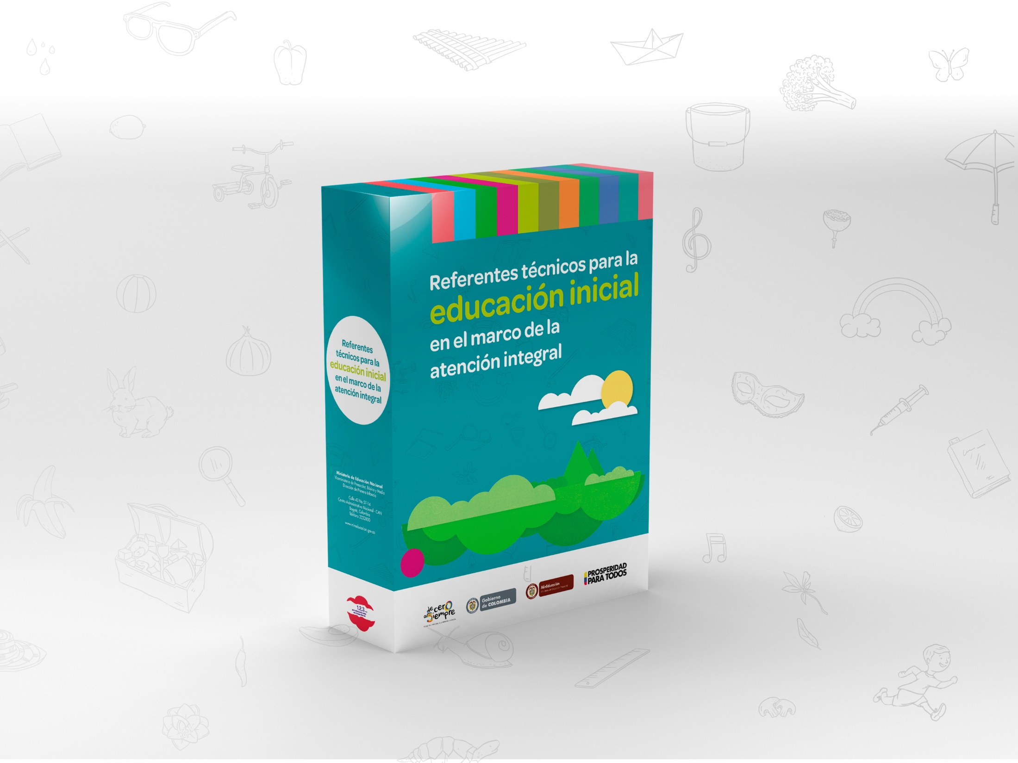
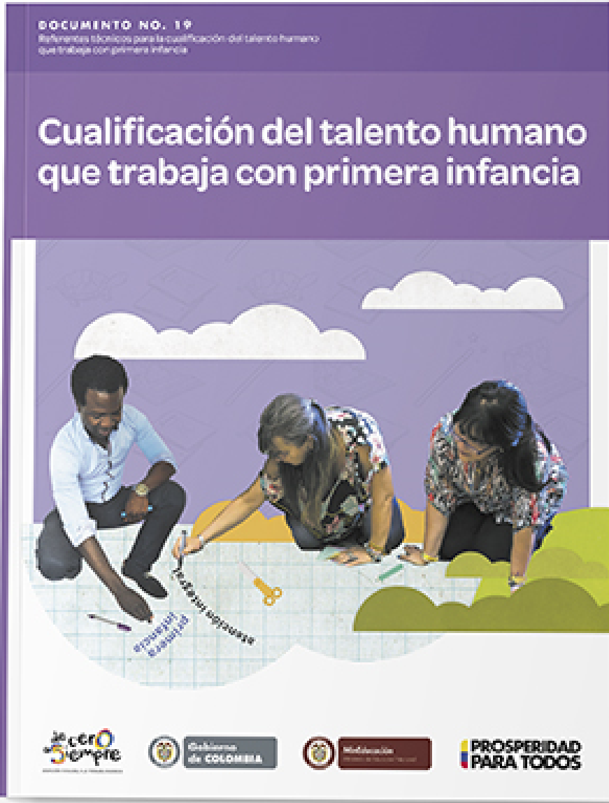

Slide 40
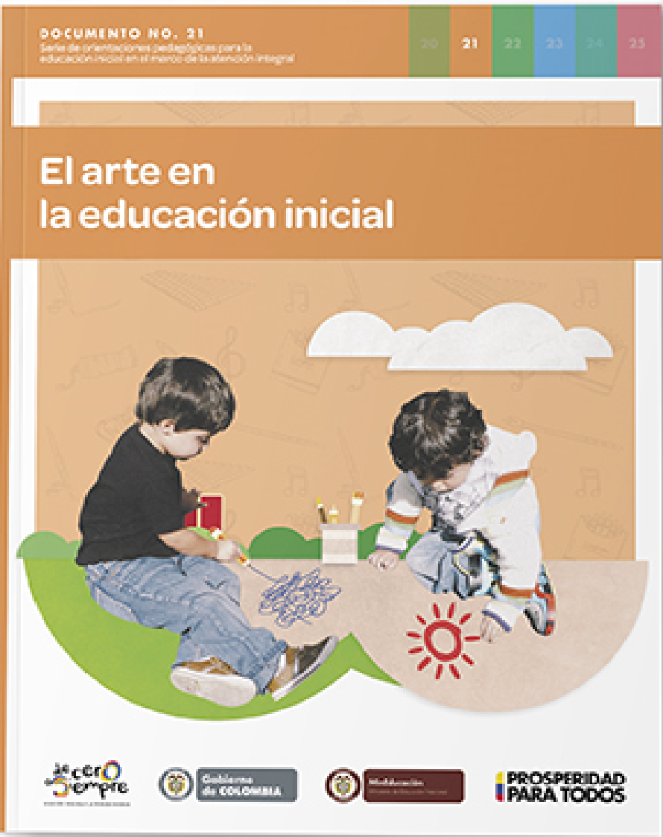
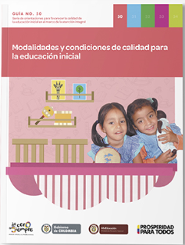
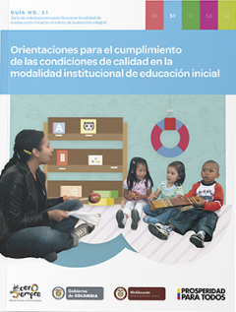
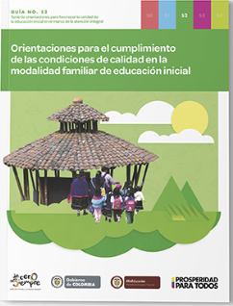
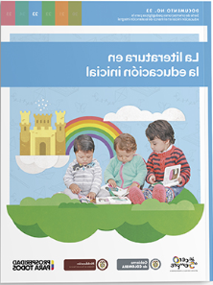
Referentes técnicos de educación Inicial en el marco de la atención integral
Serie de orientaciones pedagógicas de educación inicial en el marco de la atención
Serie de orientaciones para favorecer la calidad de la educación inicial en el marco de la atención integral

Slide 43
GRACIAS

